Slide 1

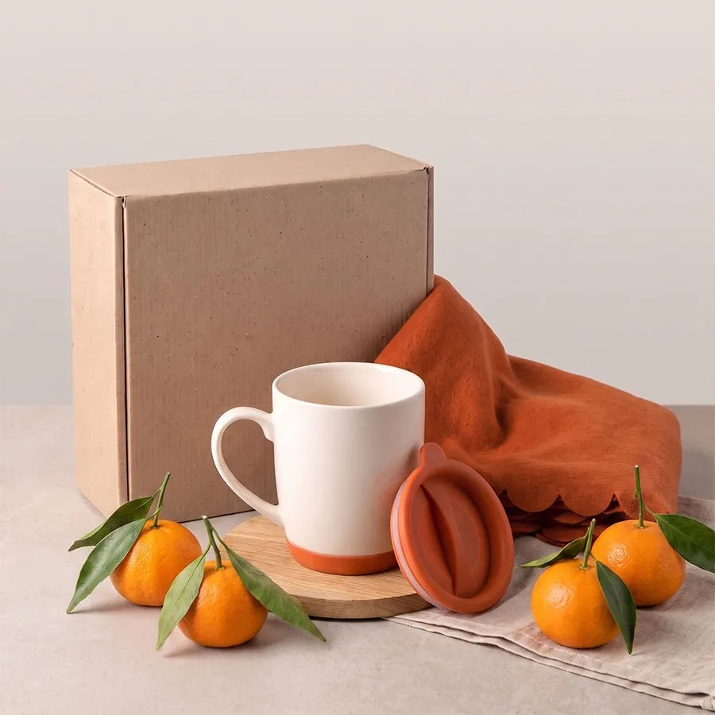


ПОДАРОЧНЫЕ
НАБОРЫ
1
Новый год
2
Welcome packs
3
Спортивные наборы

Slide 2

ПОДАРОЧНЫЕ НАБОРЫ
6 ПРИЧИН ВЫБРАТЬ НАБОР
ВМЕСТО ОТДЕЛЬНЫХ ПОДАРКОВ
1
2
3
WOW-эффект
Больше точек контакта
Шире применение
Набор раскрывается шаг за шагом: а что там ещё?
Каждый предмет несёт вашу айдентику
Плед работает дома, кружка в офисе, шоппер в магазине
4
5
6
Выгоднее вместе
Адаптивность
Социальный триггер
Цена набора на 5–15% ниже суммы комплектующих по отдельности
Под ваш бюджет, аудиторию и повод
Наборы чаще фотографируют и выкладывают в соцсети

Slide 3
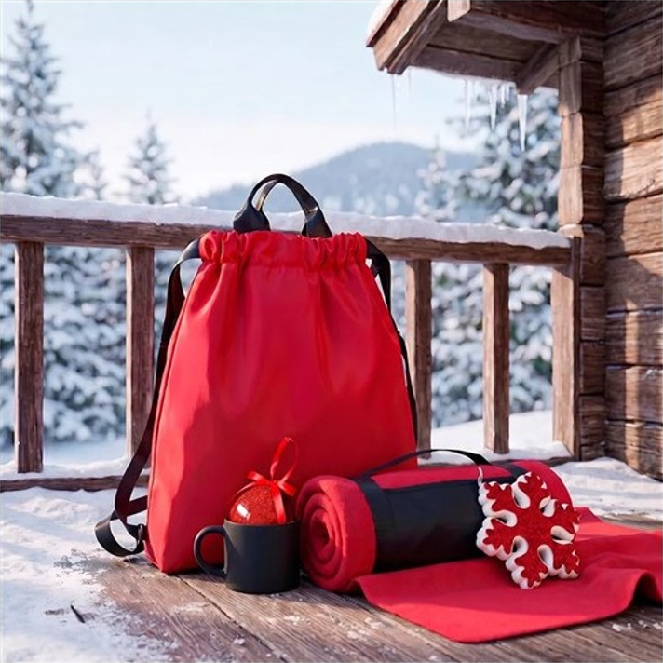
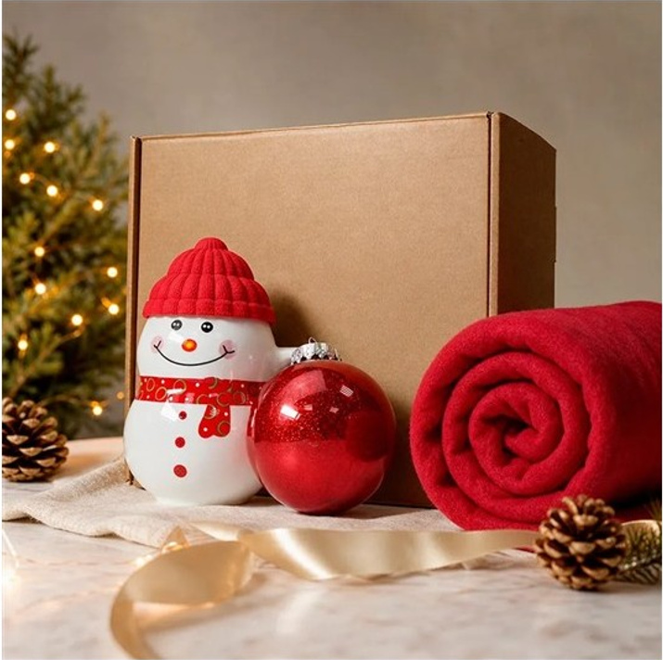
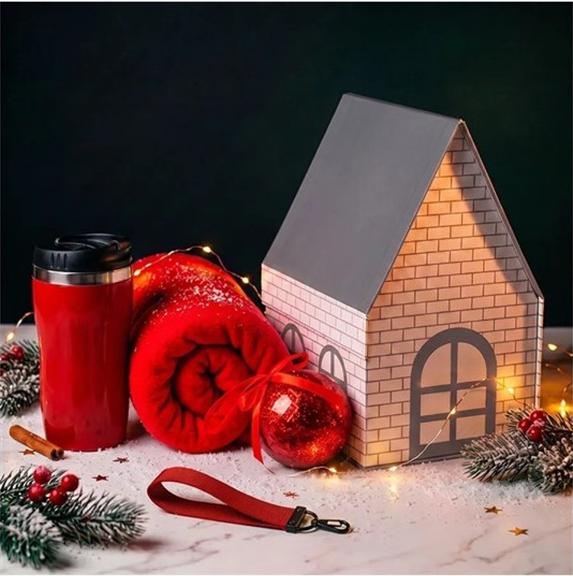
ПОДАРОЧНЫЕ НАБОРЫ
НОВЫЙ ГОД
Пледы, кружки, ёлочные украшения
и тёплые аксессуары к празднику.
В ЭТОМ РАЗДЕЛЕ · 12
1
Мешок Деда Мороза
7
Снежинка
2
Набор для глинтвейна
8
Теплый войлок
3
Snowtime
9
Романтика
4
Уютный дом
10
Тепло
12
5
Дари тепло!
11
Green Christmas
6
С любовью!
12
Festive
наборов

Slide 4
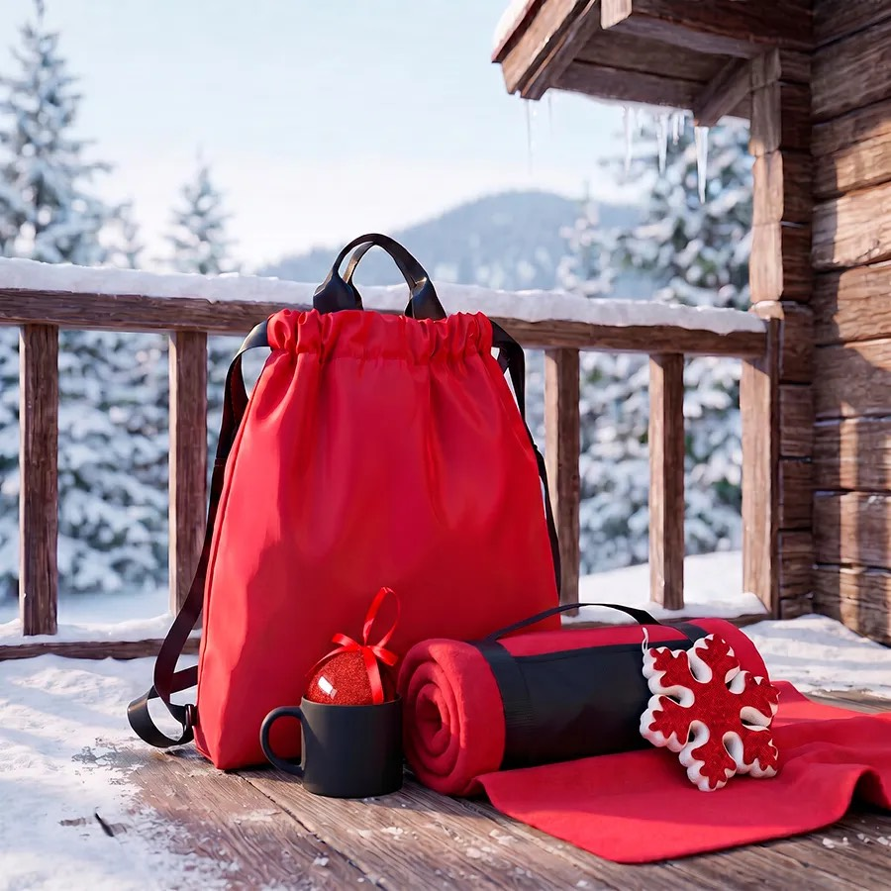
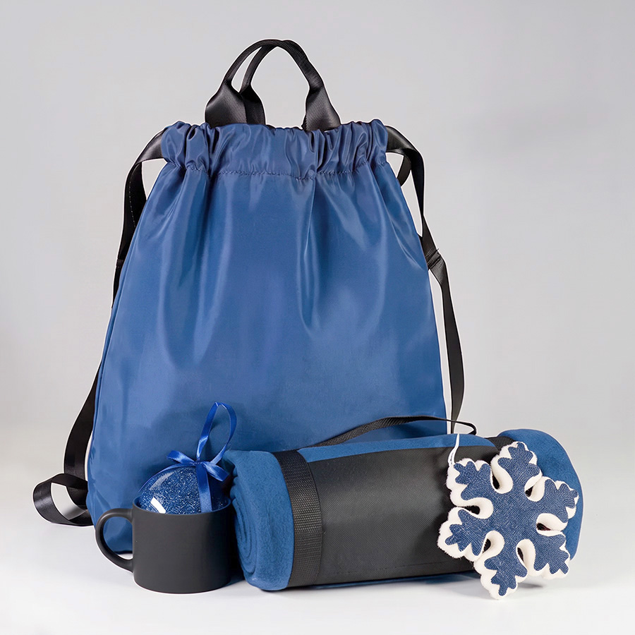
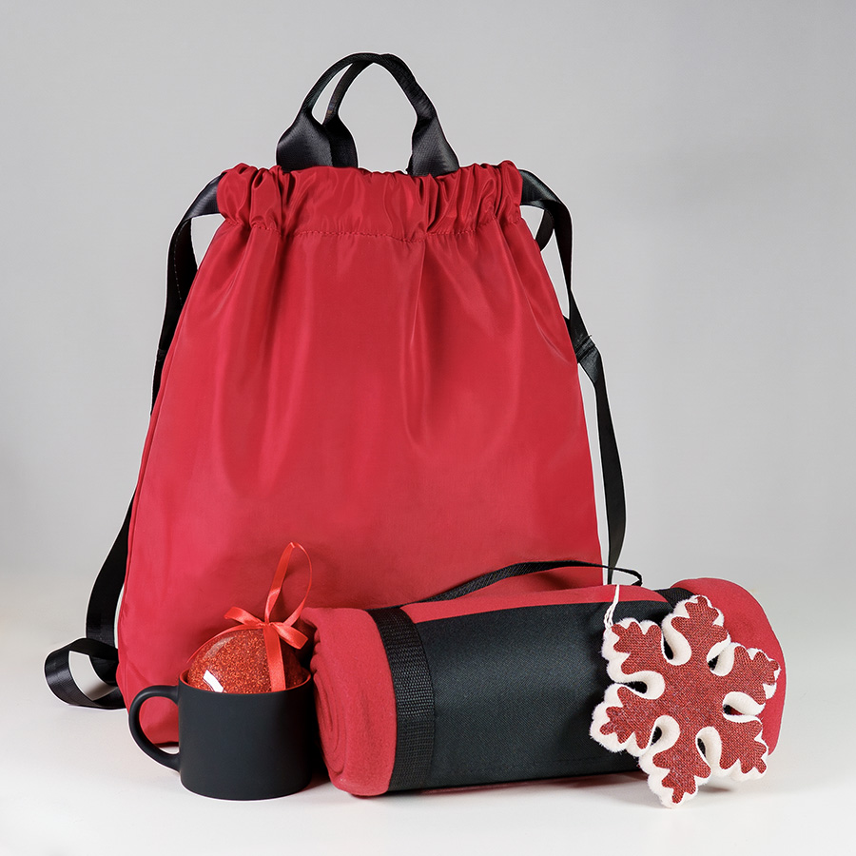
ПОДАРОЧНЫЕ НАБОРЫ К НОВОМУ ГОДУ
МЕШОК ДЕДА МОРОЗА
СМОТРЕТЬ НА САЙТЕ
В этом году в мешке —
набор для уютных вечеров!
СОСТАВ:
1
Мешок-рюкзак RUN
2
Плед флисовый COLOR
3
Кружка YASNA с покрытием soft-touch
4
Ёлочное украшение «Праздник»
5
Ёлочное украшение «Снежинка»
ЦВЕТА · 2
синий
красный
20517/24
20517/08

Slide 5
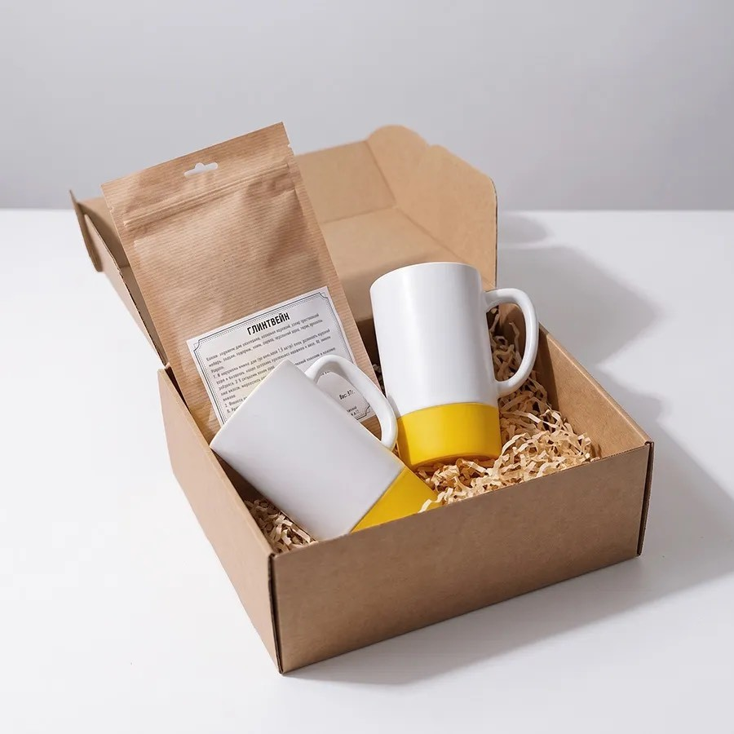

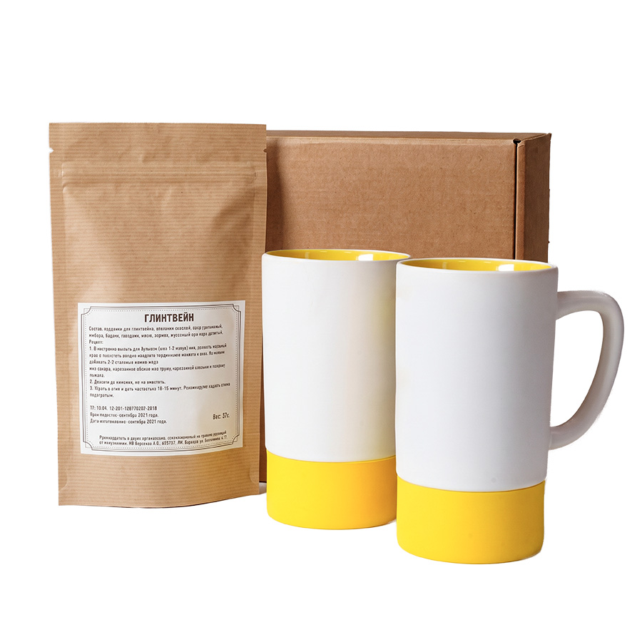
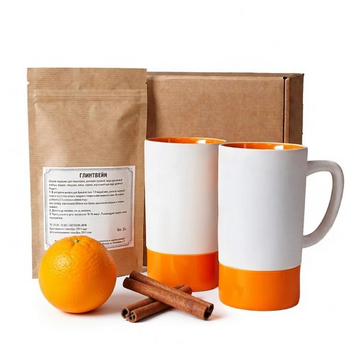
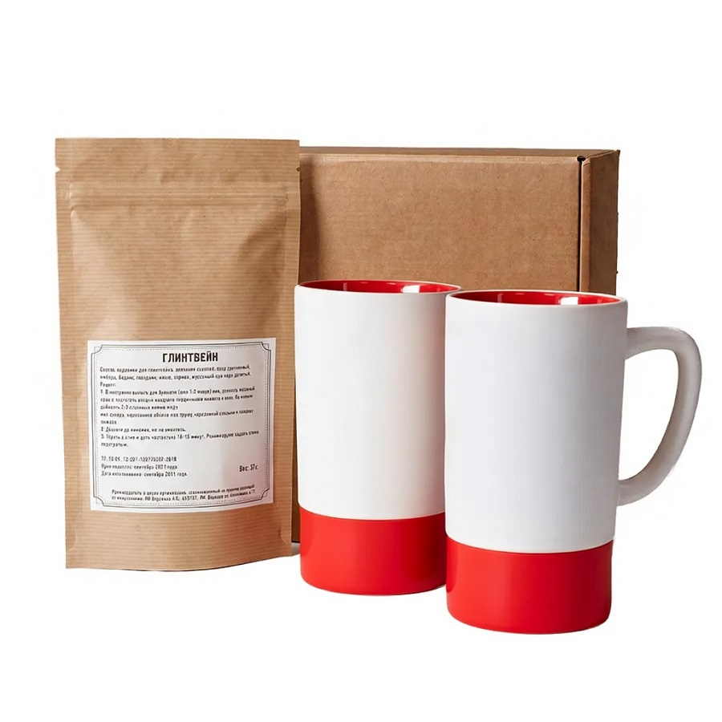
ПОДАРОЧНЫЕ НАБОРЫ К НОВОМУ ГОДУ
НАБОР ДЛЯ ГЛИНТВЕЙНА
СМОТРЕТЬ НА САЙТЕ
Пусть в доме пахнет корицей,
апельсином и счастьем!
СОСТАВ:
1
Две высокие кружки с силиконовым дном
2
Смесь специй для глинтвейна
ЦВЕТА · 3
белый,
желтый
белый,
оранжевый
белый,
красный
39551/03
39551/06
39551/08

Slide 6
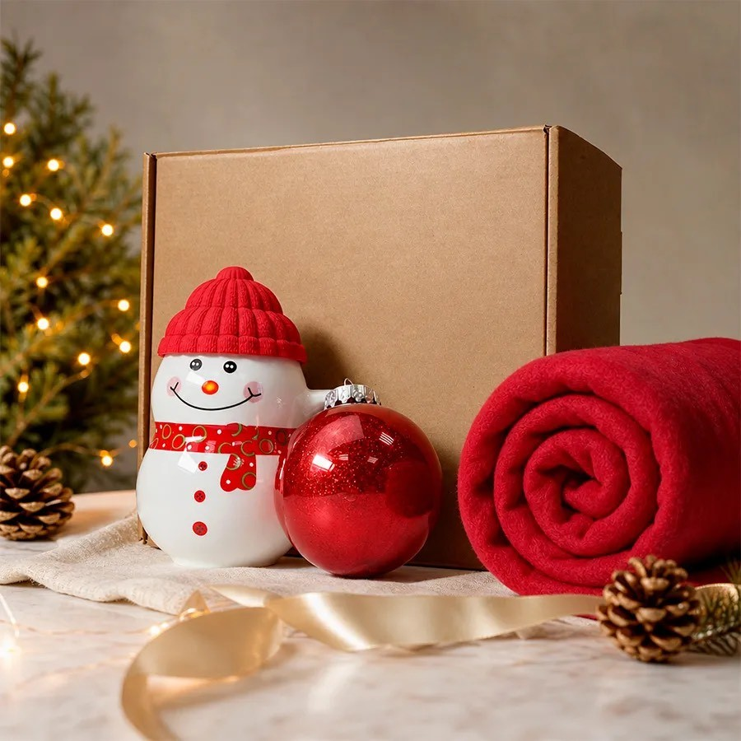

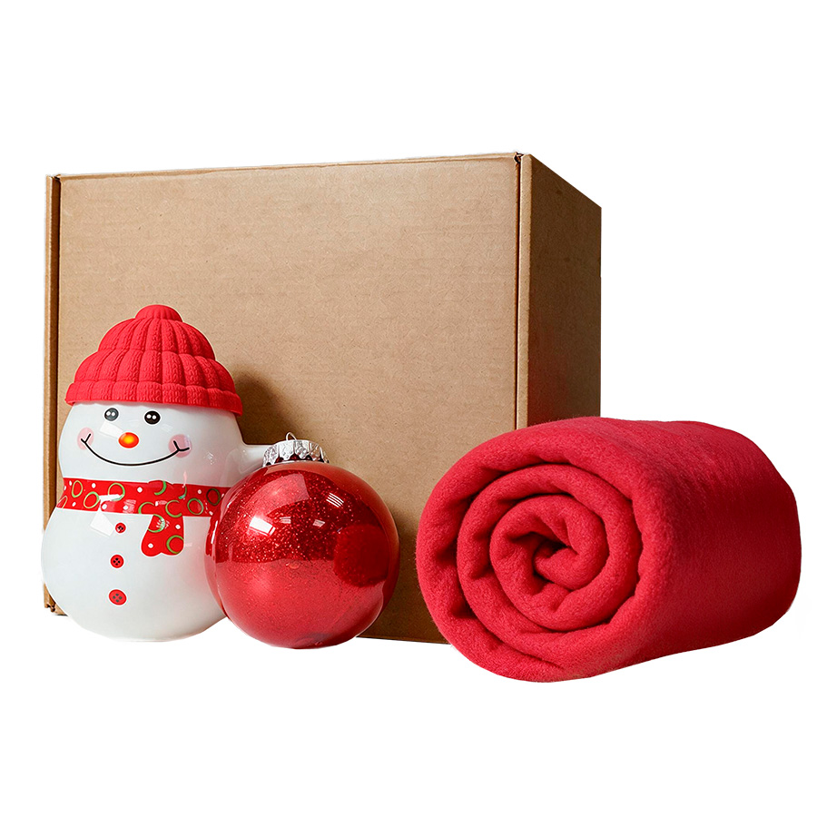
ПОДАРОЧНЫЕ НАБОРЫ К НОВОМУ ГОДУ
SNOWTIME
СМОТРЕТЬ НА САЙТЕ
Для новогоднего настроения
и уютных зимних вечеров!
СОСТАВ:
1
Плед флисовый
2
Кружка SNOWMAN с крышкой
3
Новогодний шар
4
Подарочная коробка
ЦВЕТА · 1
красный
39552/08

Slide 7

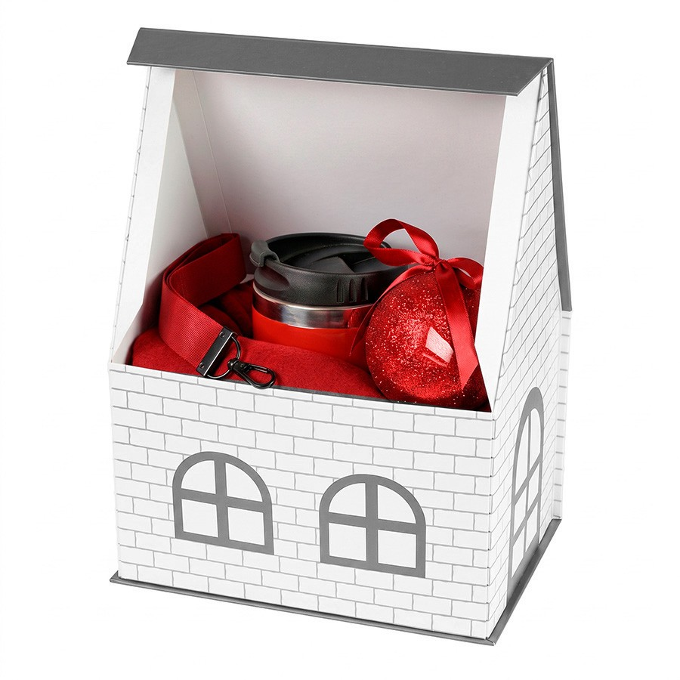
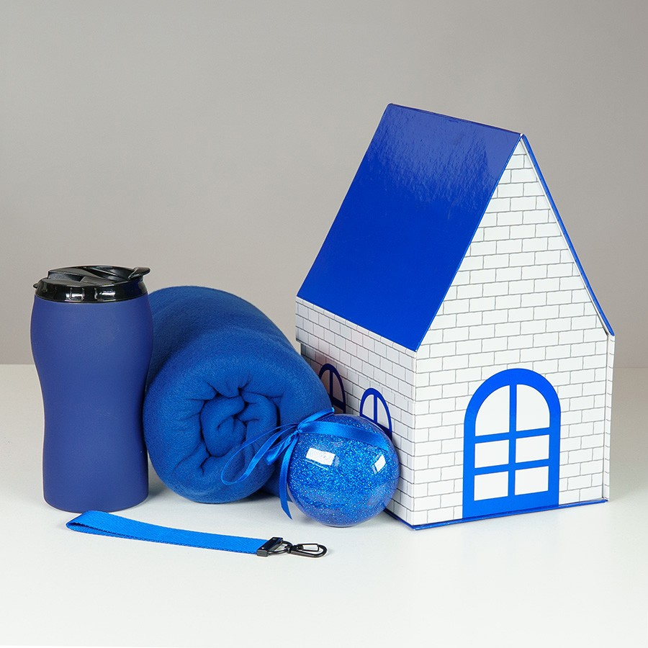
ПОДАРОЧНЫЕ НАБОРЫ К НОВОМУ ГОДУ
УЮТНЫЙ ДОМ
СМОТРЕТЬ НА САЙТЕ
В маленьком уютном доме —
подарки для всей семьи!
СОСТАВ:
1
Складная коробка «Дом»
2
Термокружка вакуумная PROMO/VELVET
3
Плед PLAIN
4
Пуллер INTRO
5
Ёлочное украшение «Праздник»
ЦВЕТА · 2
красный,
серый
синий
20511/24
20511/30/08

Slide 8
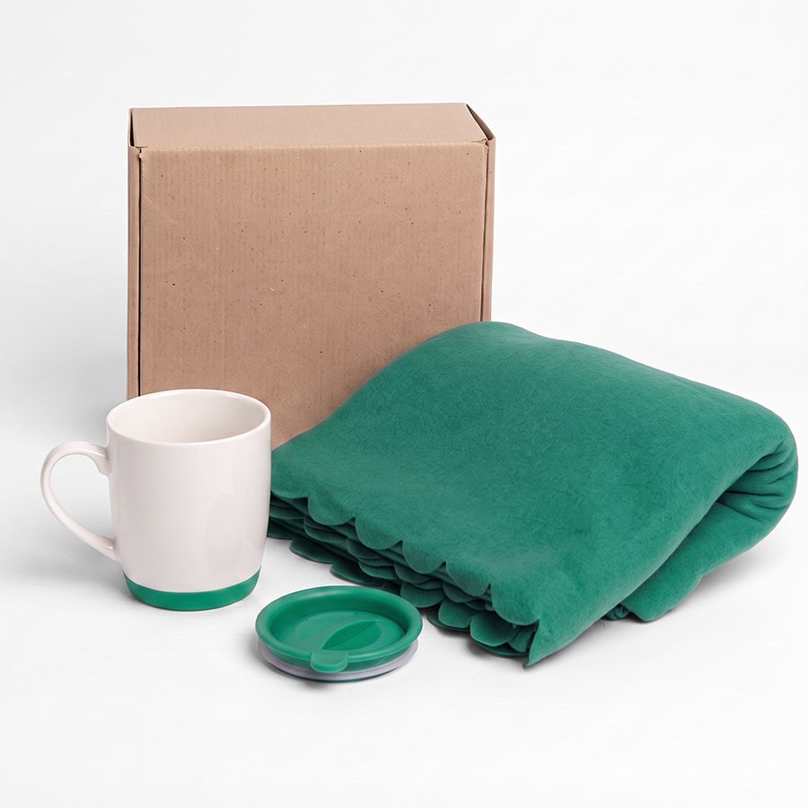
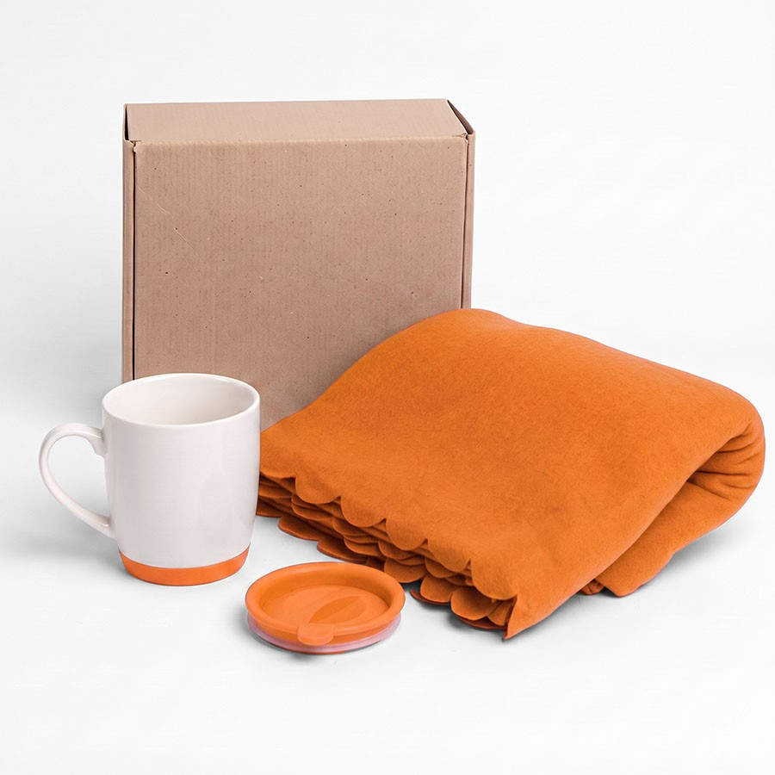
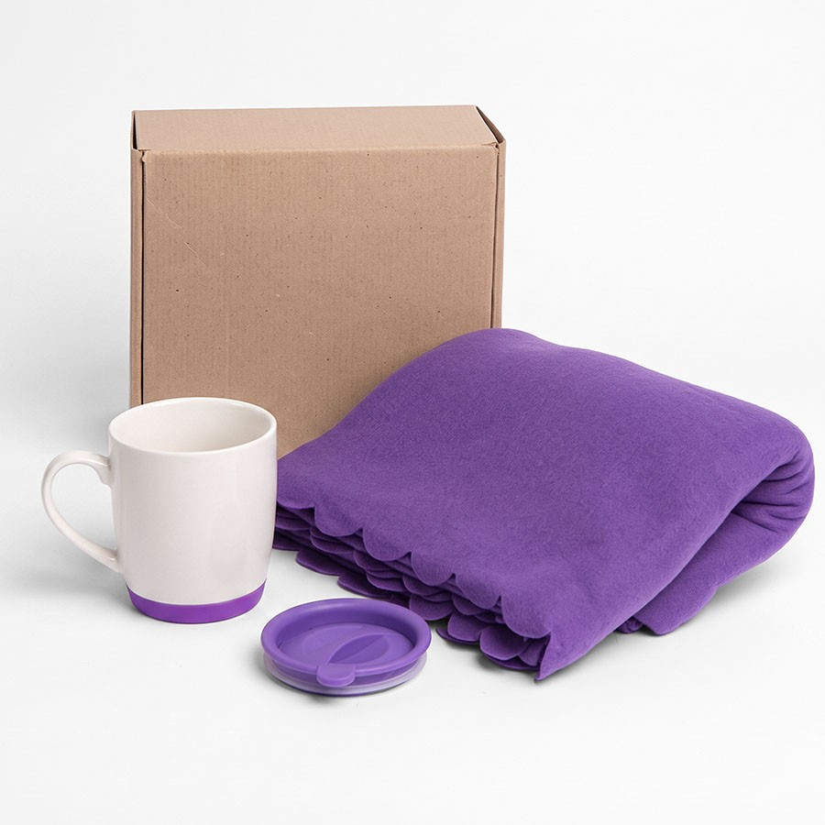
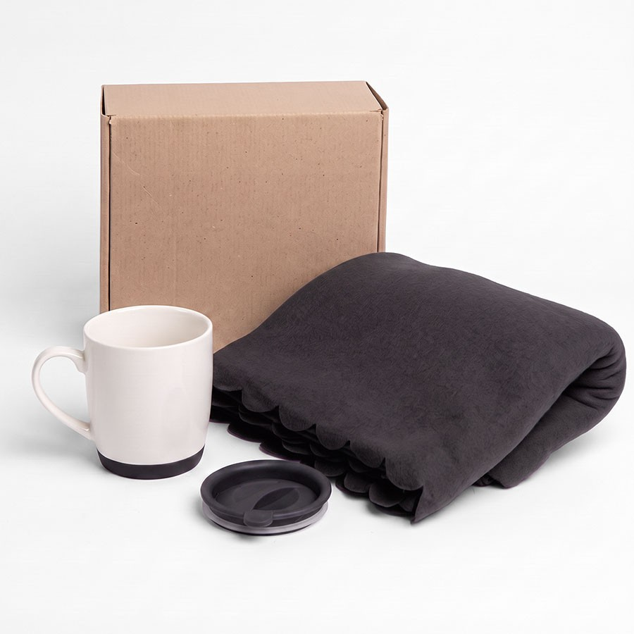
ПОДАРОЧНЫЕ НАБОРЫ К НОВОМУ ГОДУ
ДАРИ ТЕПЛО!
СМОТРЕТЬ НА САЙТЕ
Тёплый, согревающий подарок
для коллег и партнёров.
СОСТАВ:
1
Плед PLAIN
2
Кружка Fun с силиконовым дном и крышкой
3
Самосборная коробка Big BOX
ЦВЕТА · 4
зеленый
оранжевый
фиолетовый
черный
39509/15
39509/06
39509/11
39509/35

Slide 9
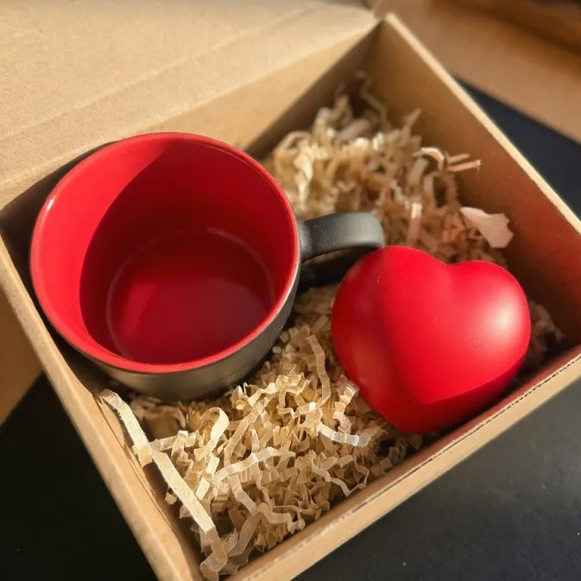
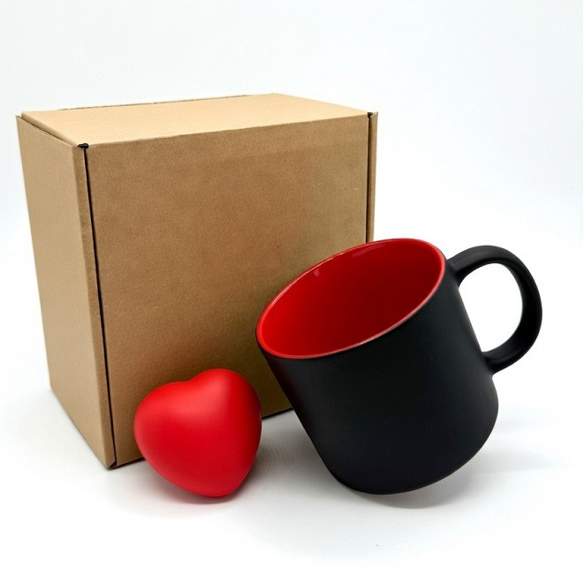
ПОДАРОЧНЫЕ НАБОРЫ К НОВОМУ ГОДУ
С ЛЮБОВЬЮ!
СМОТРЕТЬ НА САЙТЕ
Маленький подарок-сюрприз —
выражение заботы и признательности.
СОСТАВ:
1
Кружка
2
Сердце-антистресс
3
Подарочная коробка
ЦВЕТА · 1
черный,
красный
39519/08

Slide 10
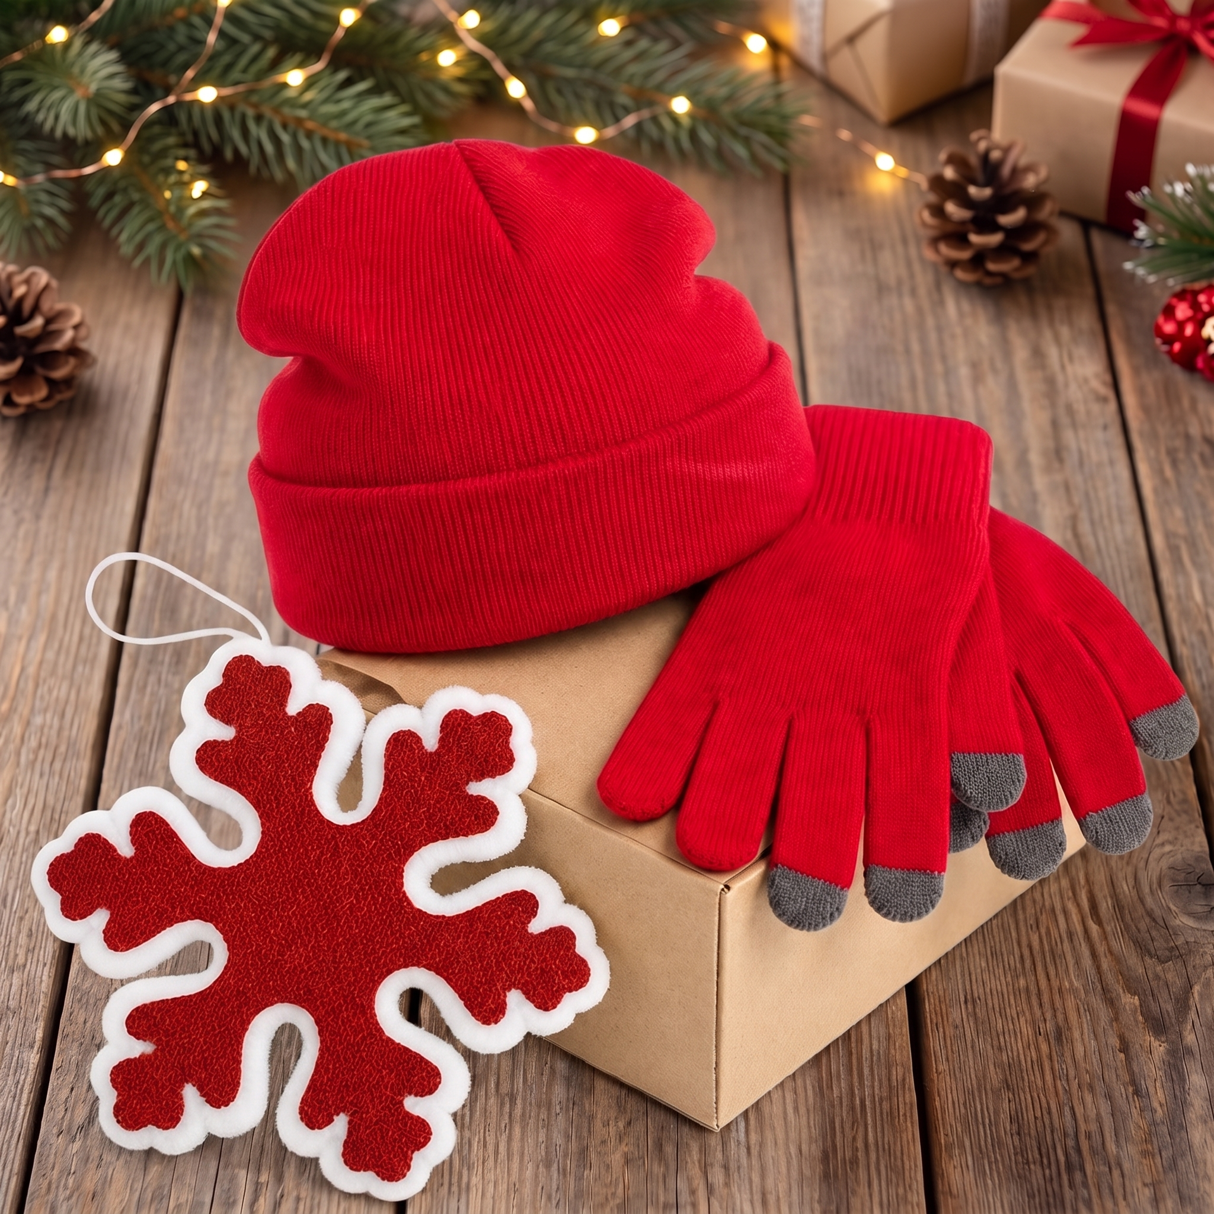
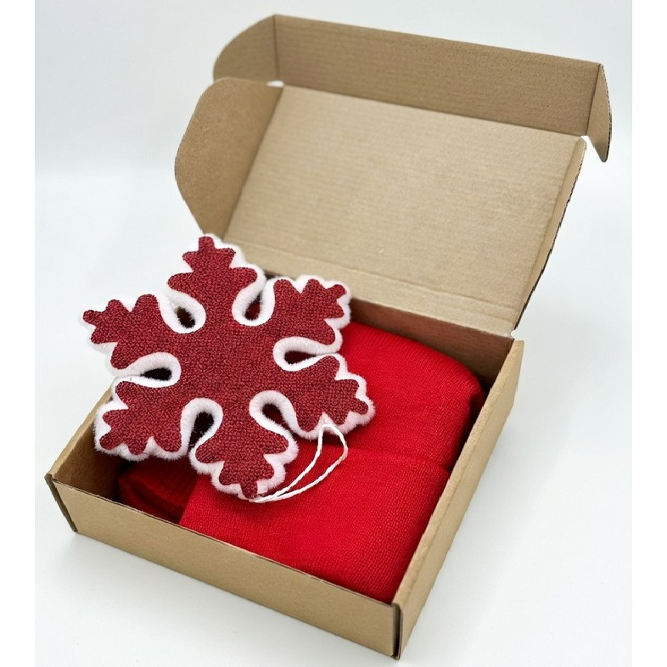
ПОДАРОЧНЫЕ НАБОРЫ К НОВОМУ ГОДУ
СНЕЖИНКА
СМОТРЕТЬ НА САЙТЕ
Шапка и варежки — для тепла,
снежинка — для новогоднего чуда.
СОСТАВ:
1
Шапка вязаная ESSENTIAL
2
Сенсорные перчатки REACH
3
Ёлочное украшение «Снежинка»
4
Подарочная коробка mini BOX
ЦВЕТА · 1
красный
20519/08

Slide 11
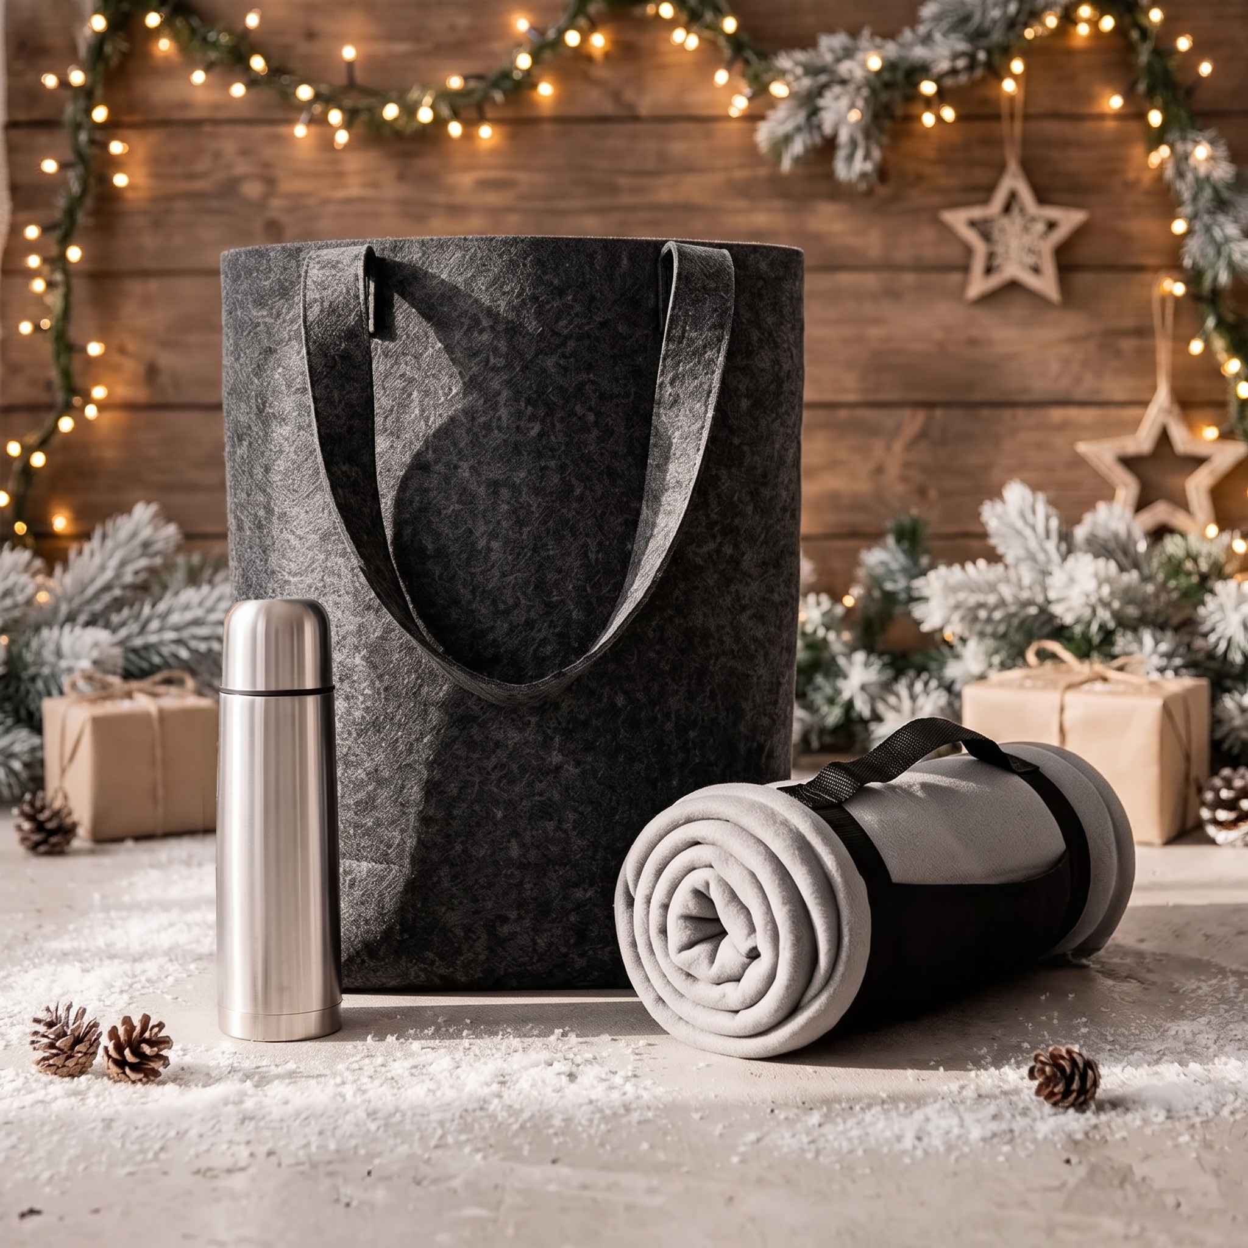
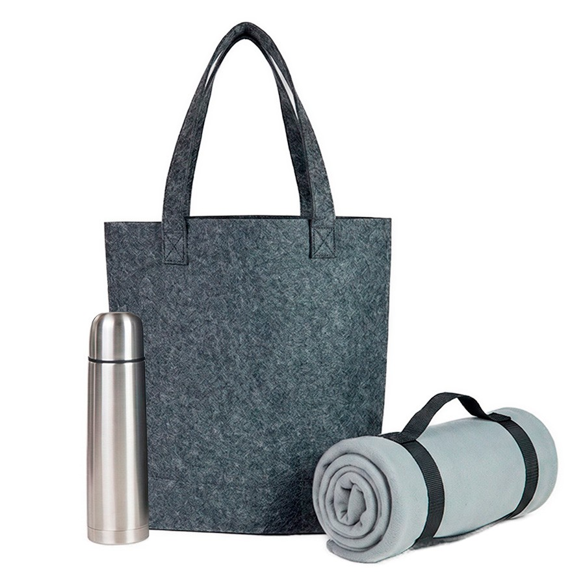
ПОДАРОЧНЫЕ НАБОРЫ К НОВОМУ ГОДУ
ТЕПЛЫЙ ВОЙЛОК
СМОТРЕТЬ НА САЙТЕ
Войлок, который согреет!
СОСТАВ:
1
Сумка из войлока FELTY
2
Термос HENRY
3
Плед флисовый COLOR
ЦВЕТА · 1
серый
20512/30

Slide 12
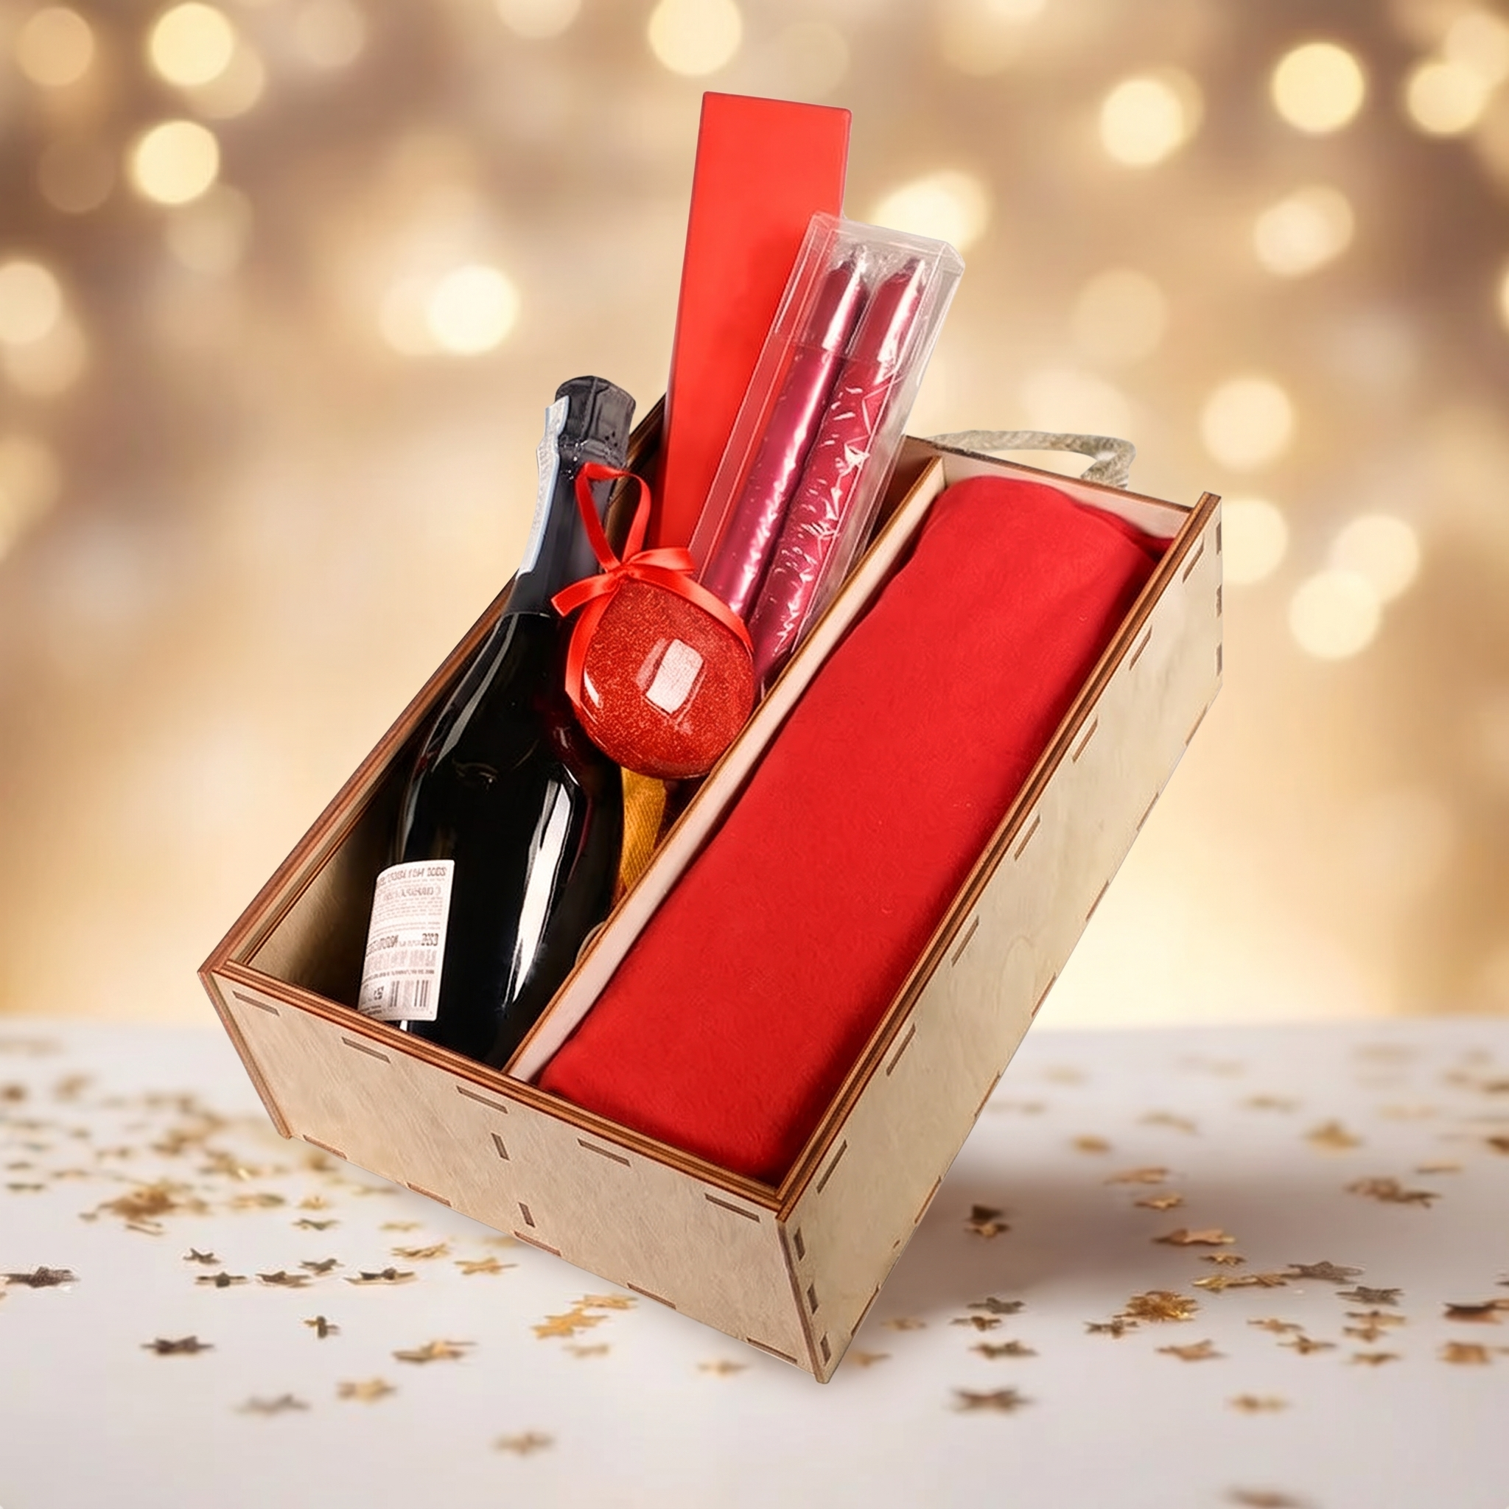
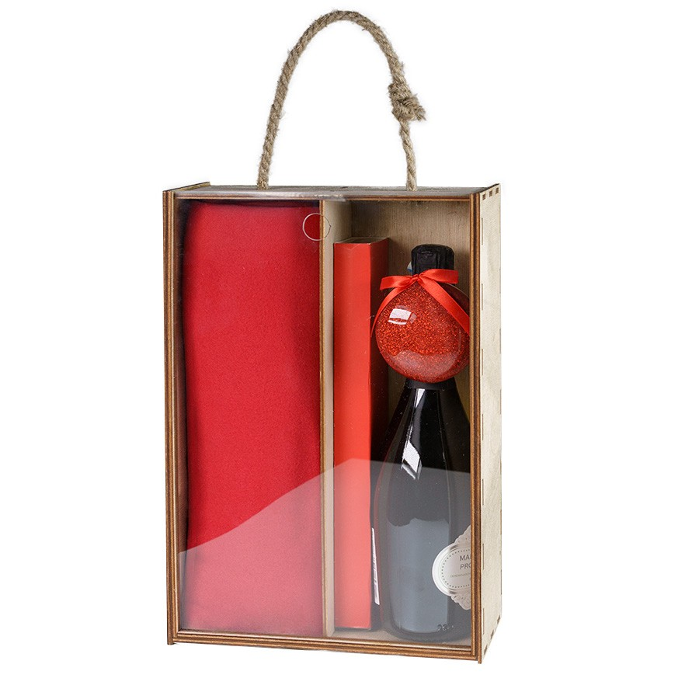
ПОДАРОЧНЫЕ НАБОРЫ К НОВОМУ ГОДУ
РОМАНТИКА
СМОТРЕТЬ НА САЙТЕ
Подарите тепло, уют
и праздничное настроение!
СОСТАВ:
1
Деревянный пенал с акриловой крышкой
2
Подарочные свечи «Вечер», 2 шт.
3
Плед флисовый
4
Ёлочное украшение «Праздник»
ЦВЕТА · 1
красный
20501

Slide 13
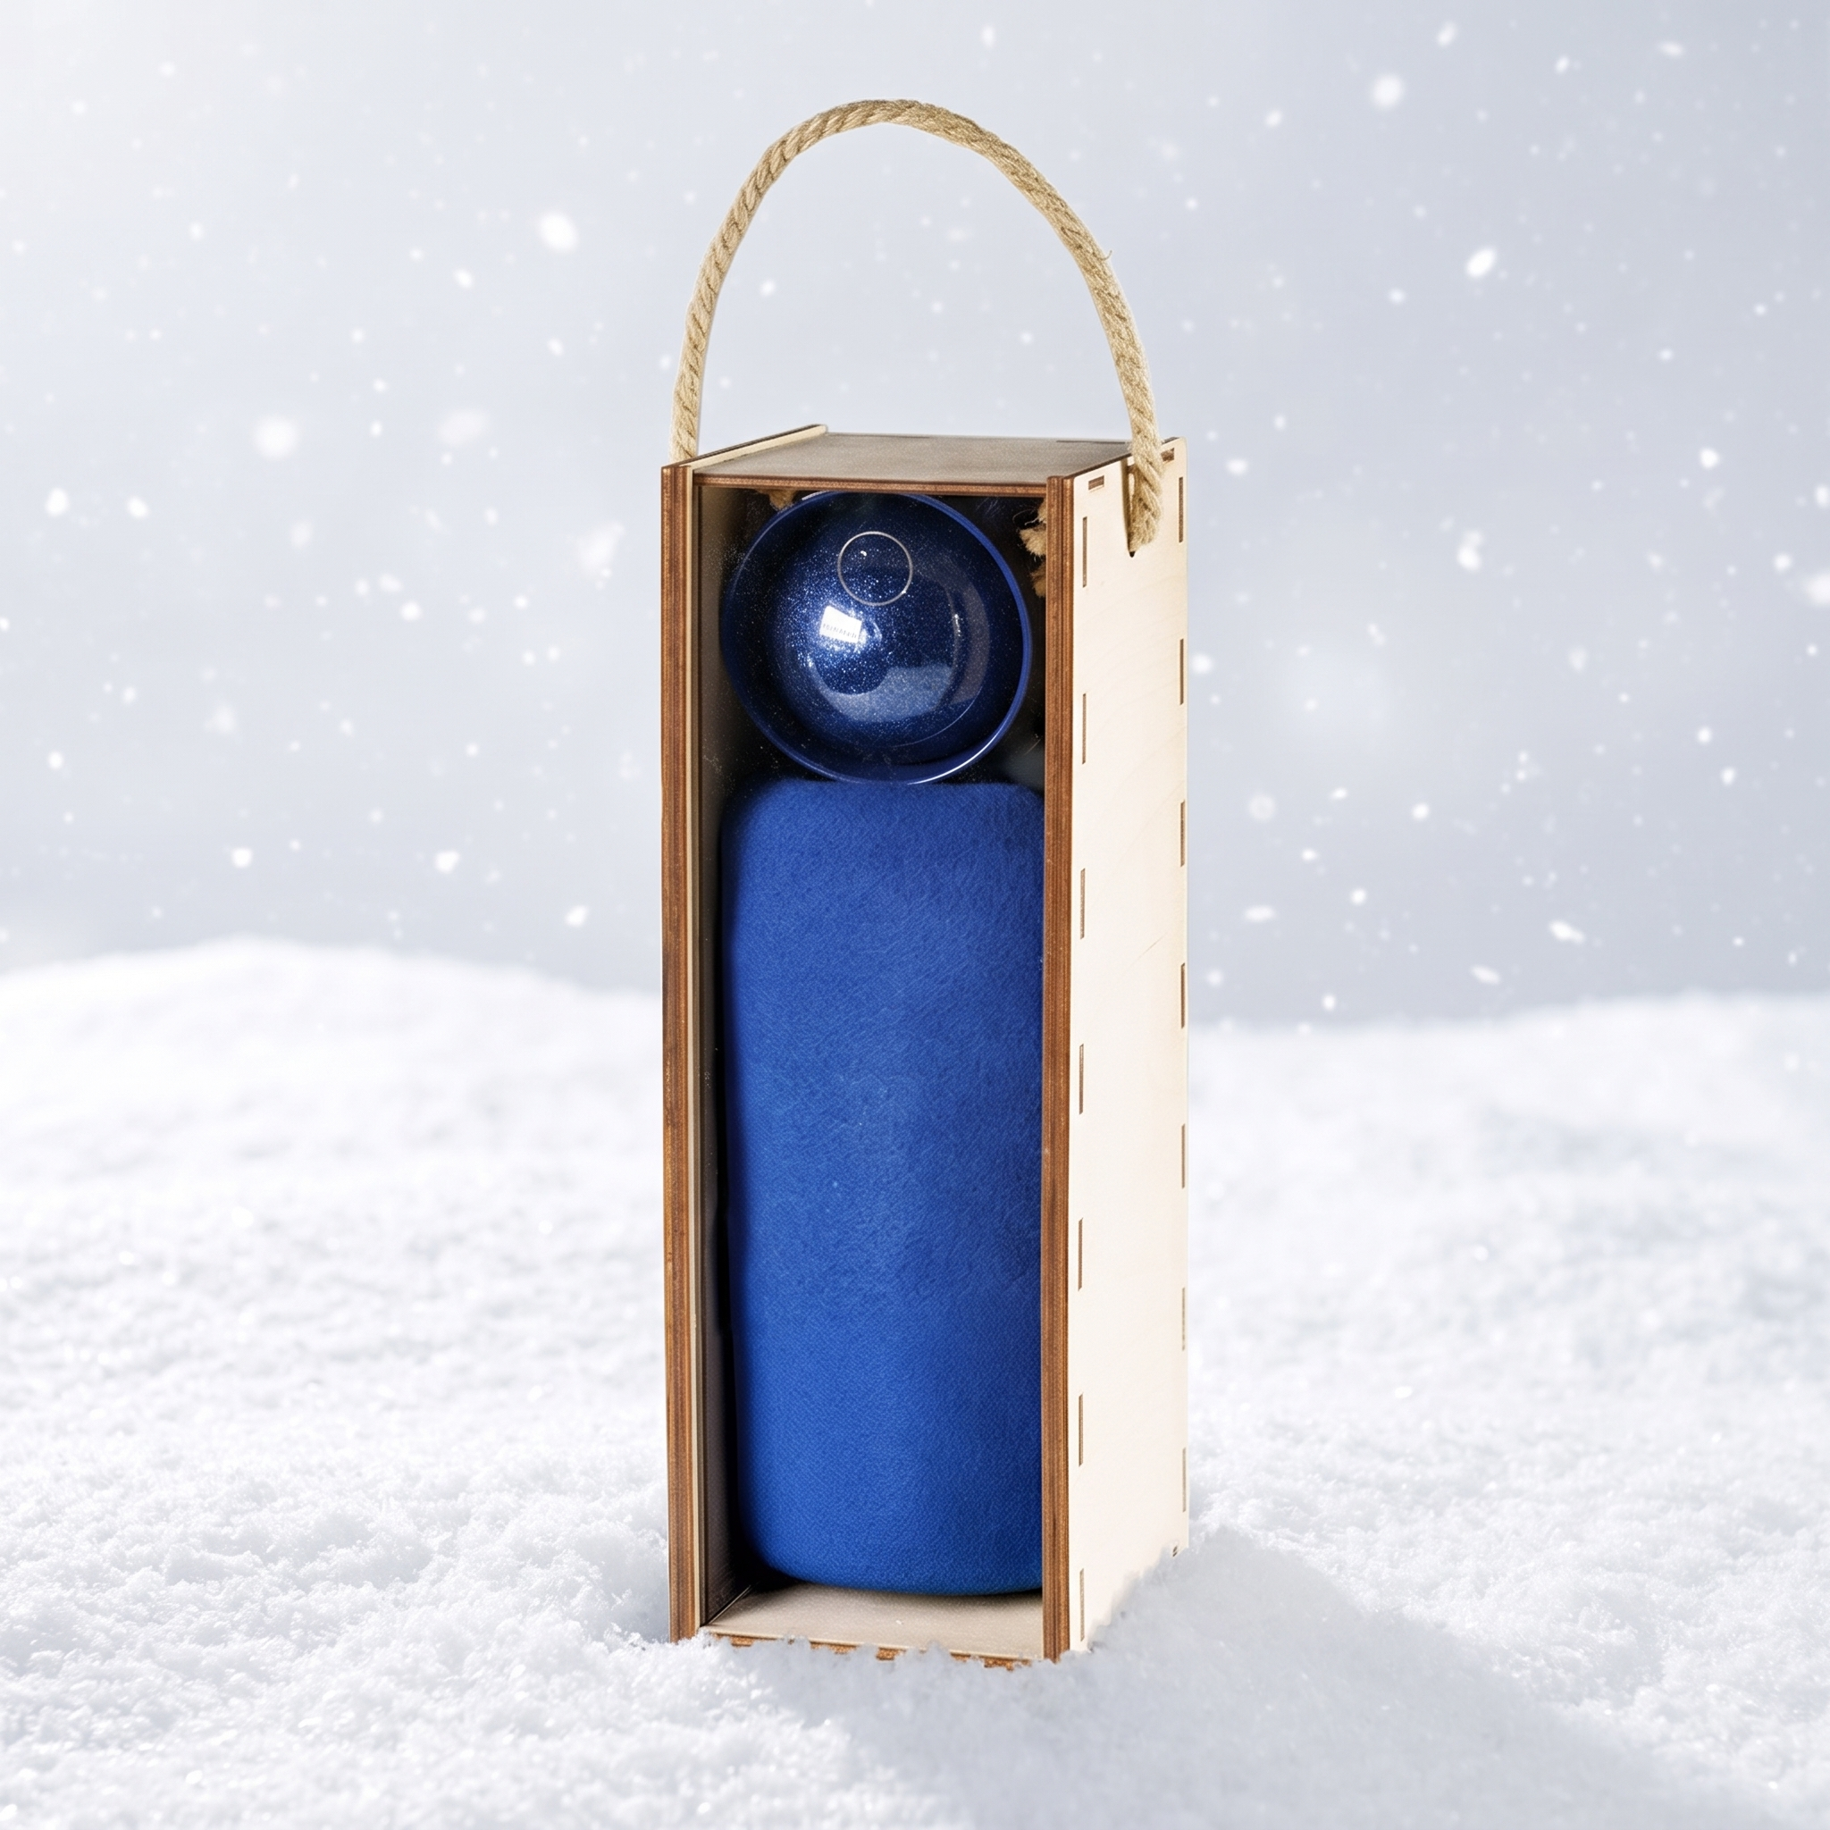
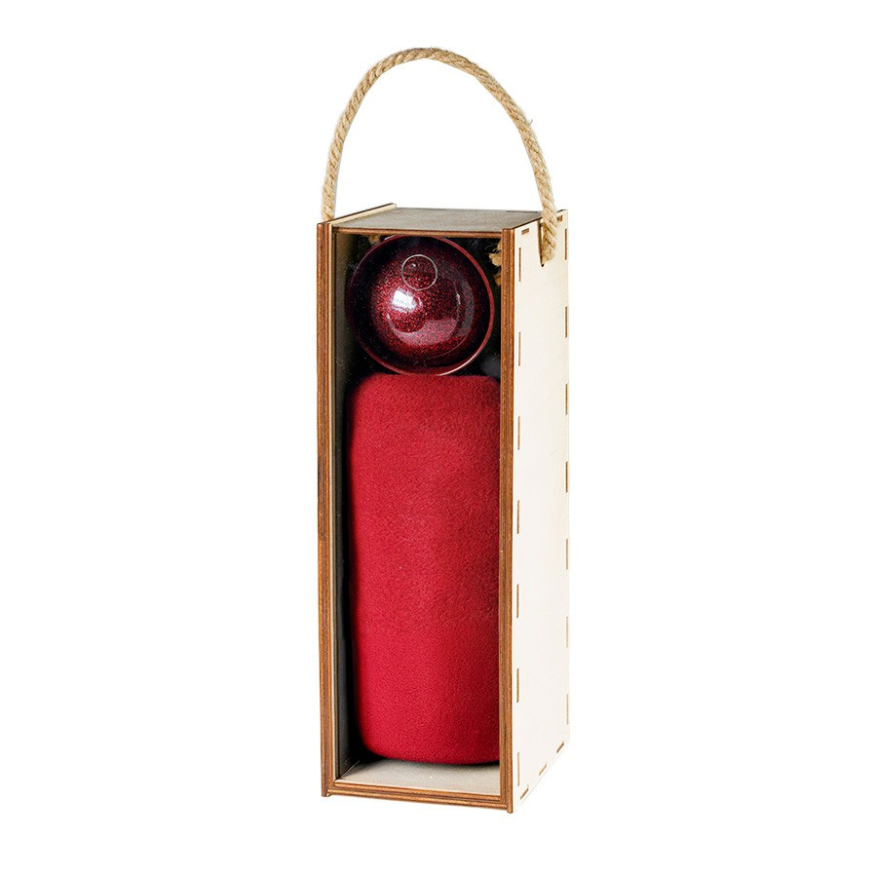
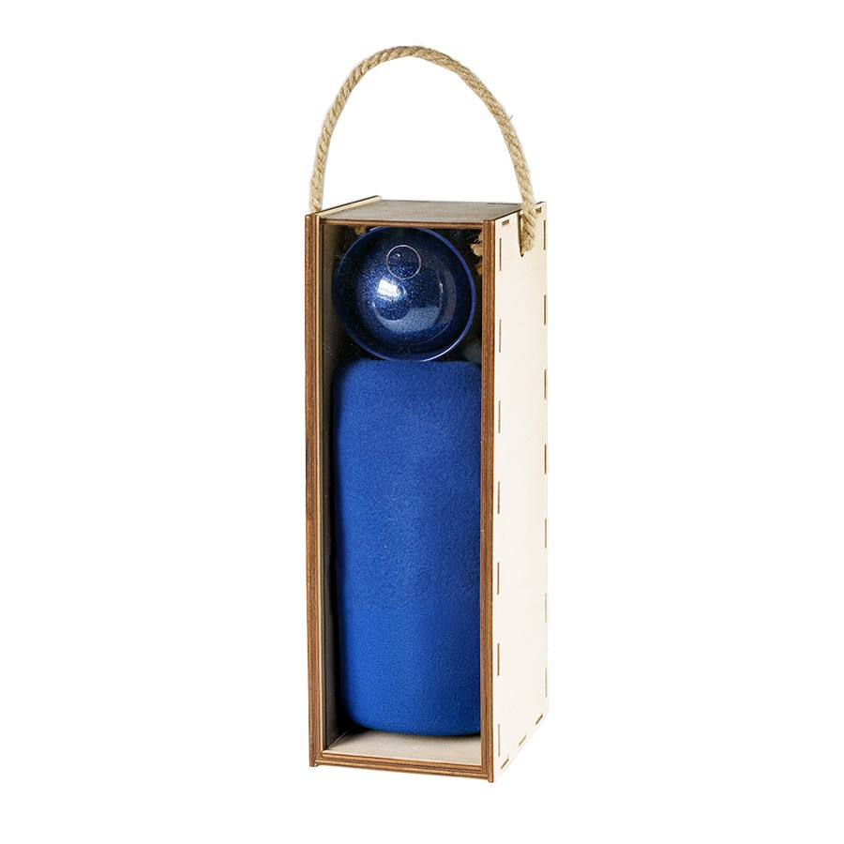
ПОДАРОЧНЫЕ НАБОРЫ К НОВОМУ ГОДУ
ТЕПЛО
СМОТРЕТЬ НА САЙТЕ
Дари тепло!
СОСТАВ:
1
Деревянный пенал
2
Плед флисовый
3
Кружка с покрытием soft-touch
4
Новогодний шар
ЦВЕТА · 2
красный
синий
20516/08
20516/24

Slide 14
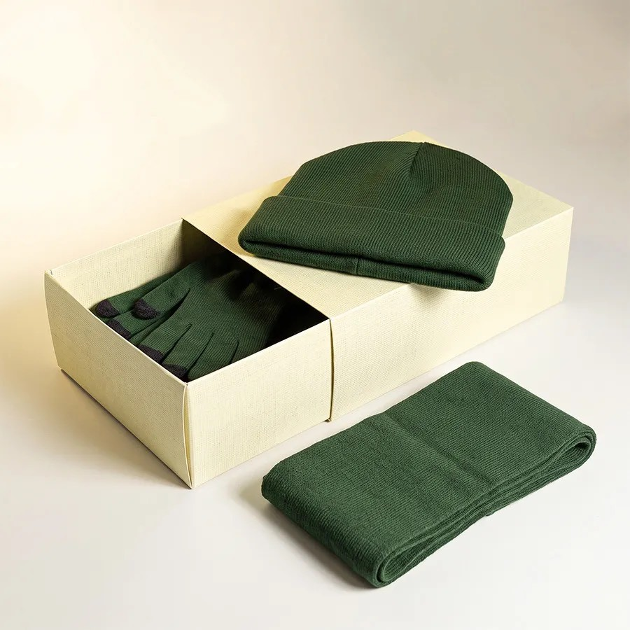

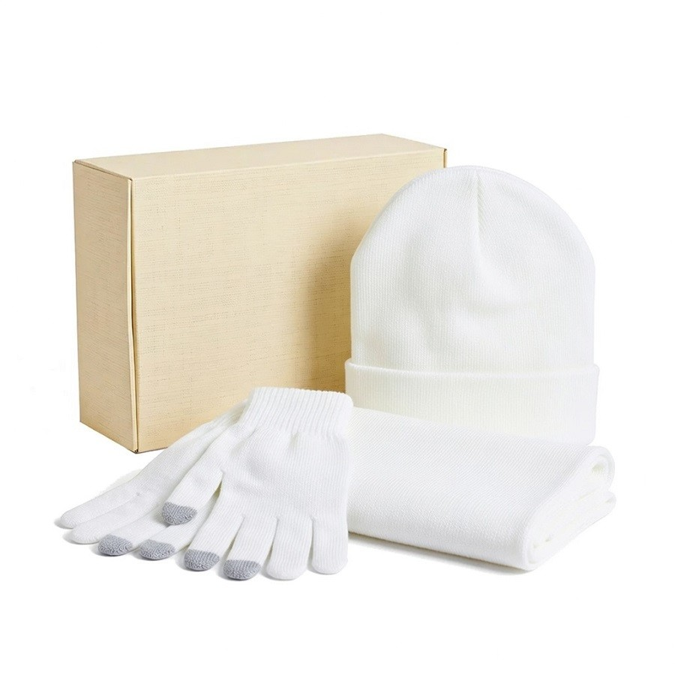
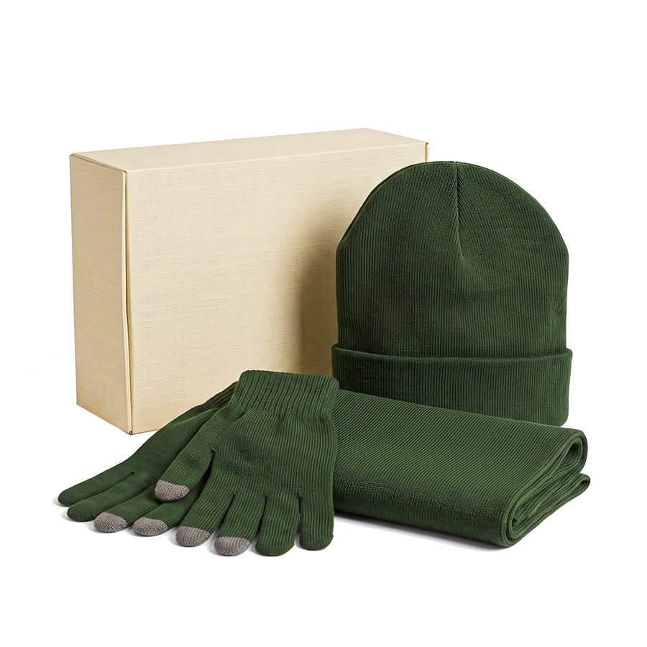
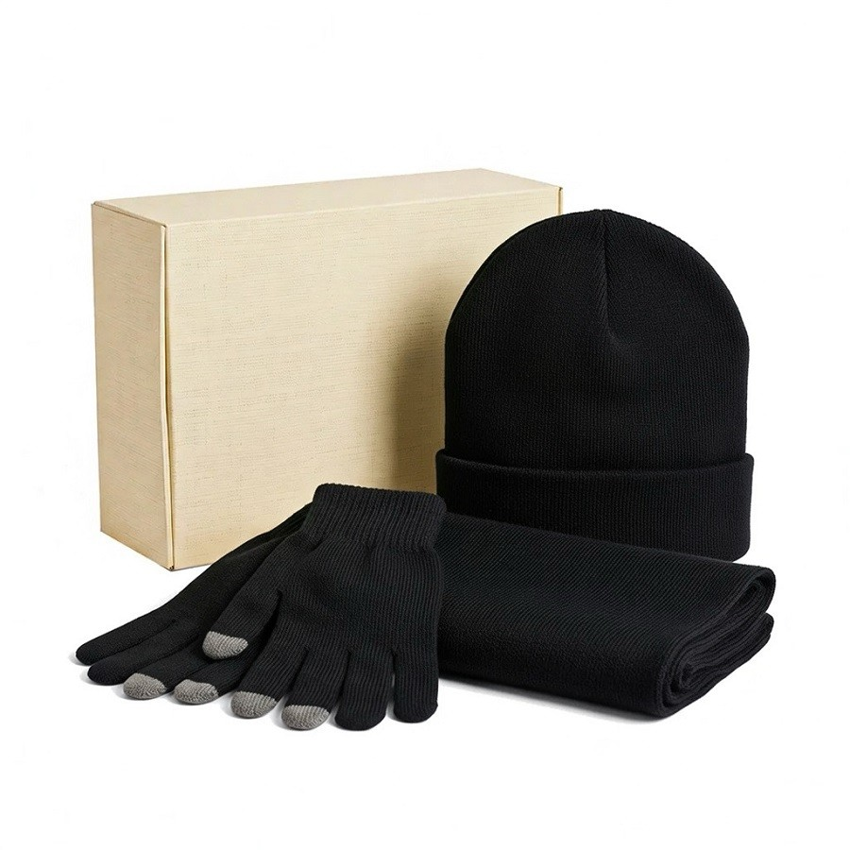
ПОДАРОЧНЫЕ НАБОРЫ К НОВОМУ ГОДУ
GREEN CHRISTMAS
СМОТРЕТЬ НА САЙТЕ
Тёплый набор в цвете
рождественской ёлки.
СОСТАВ:
1
Шапка
2
Шарф
3
Перчатки
4
Коробка с текстильным принтом
ЦВЕТА · 3
белый
зеленый
черный
39549/01
39549/17
39549/35

Slide 15
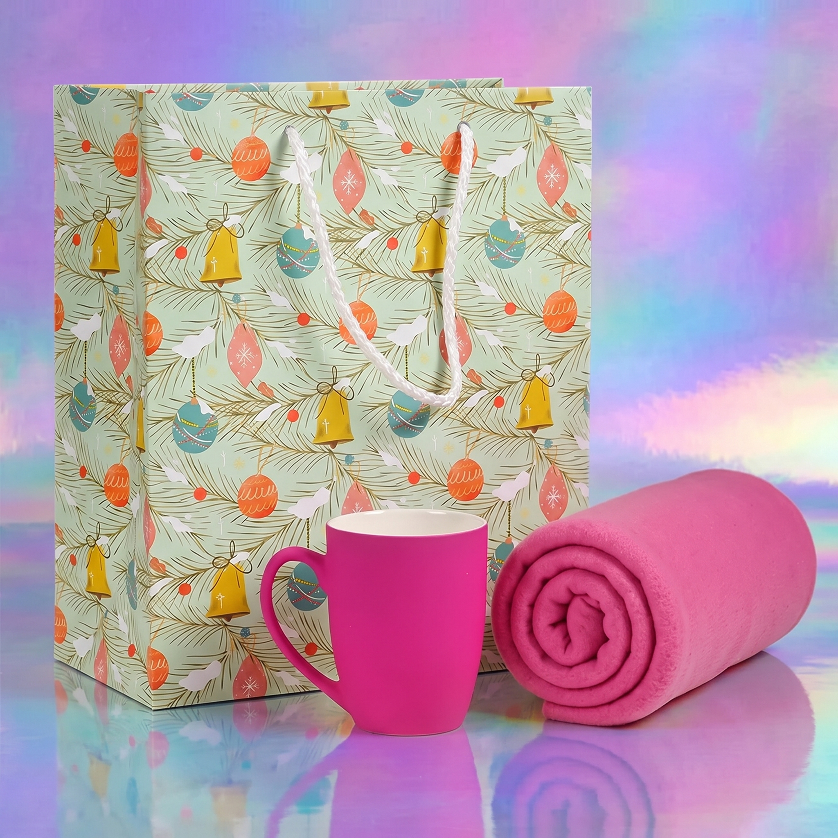

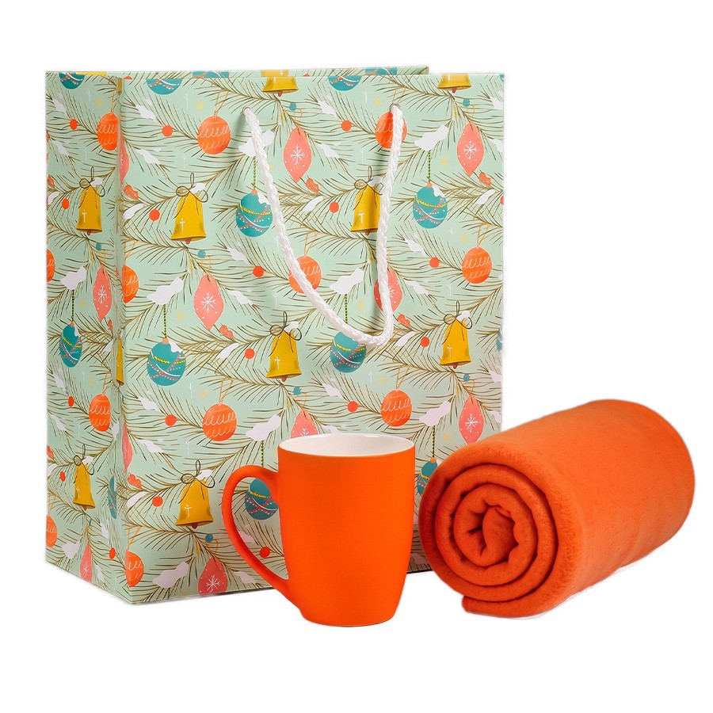
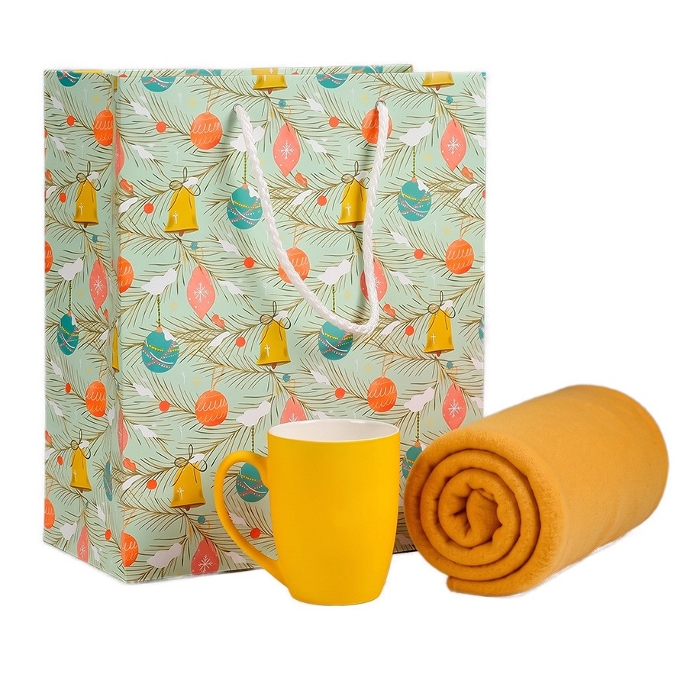
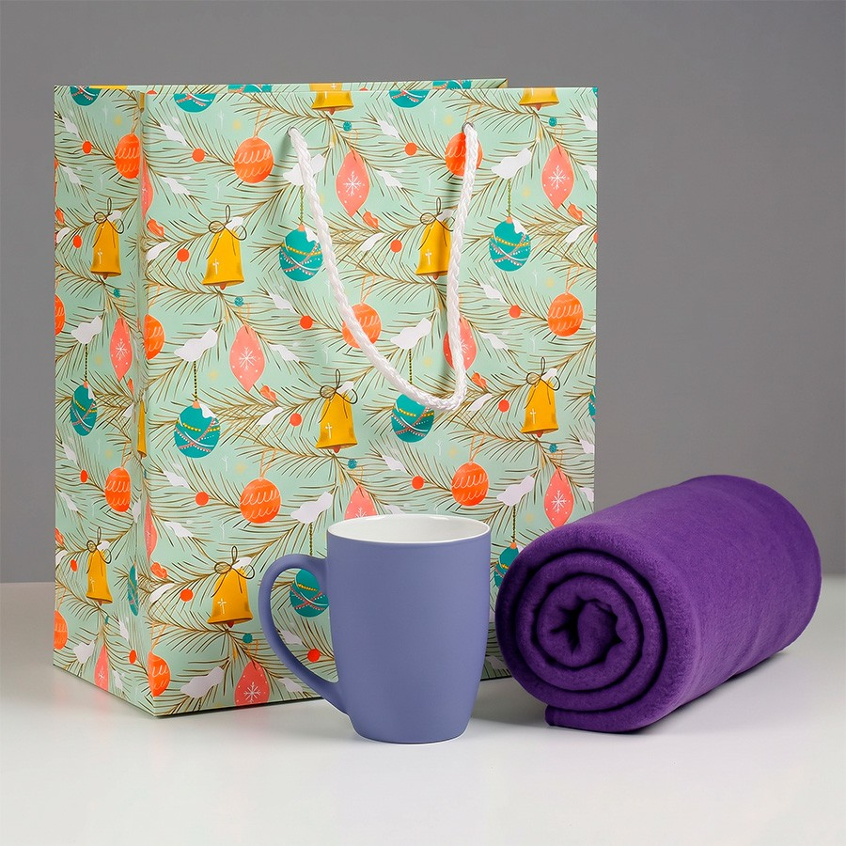
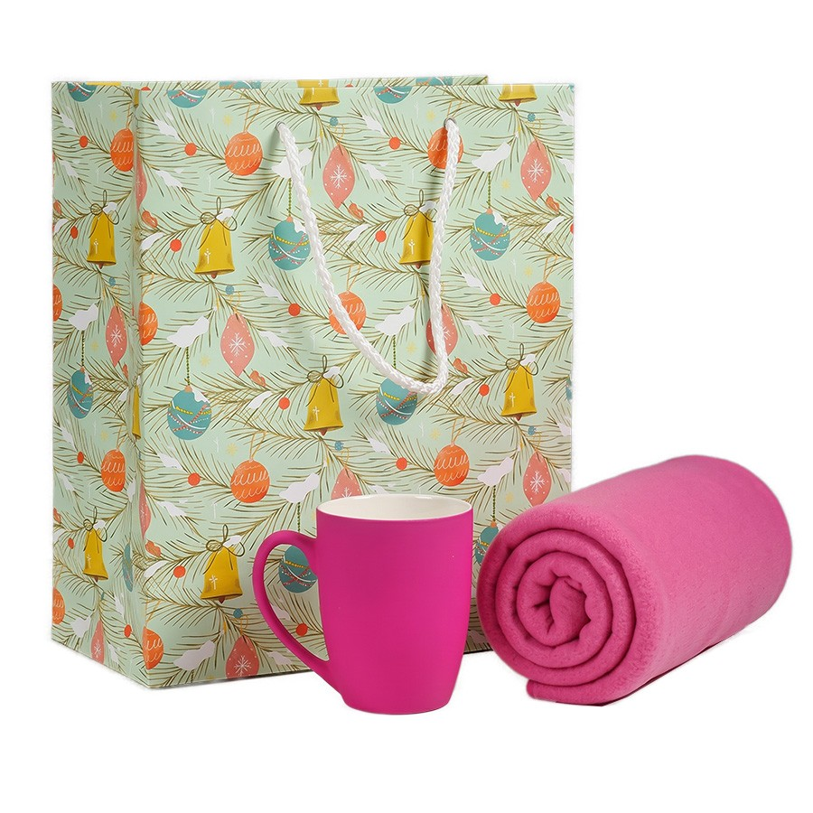
ПОДАРОЧНЫЕ НАБОРЫ К НОВОМУ ГОДУ
FESTIVE
СМОТРЕТЬ НА САЙТЕ
Яркие краски праздника
в подарочном наборе.
СОСТАВ:
1
Плед флисовый
2
Кружка SWEET
3
Пакет с новогодним принтом
ЦВЕТА · 4
оранжевый
желтый
фиолетовый
розовый
20518/06
20518/03
20518/11
20518/10

Slide 16
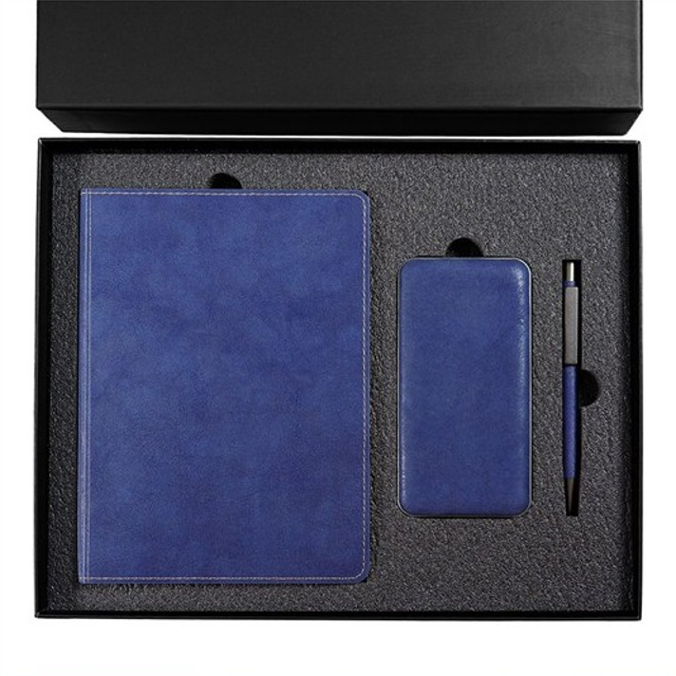
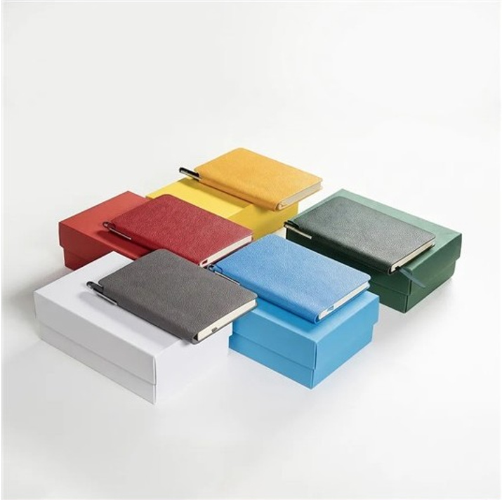
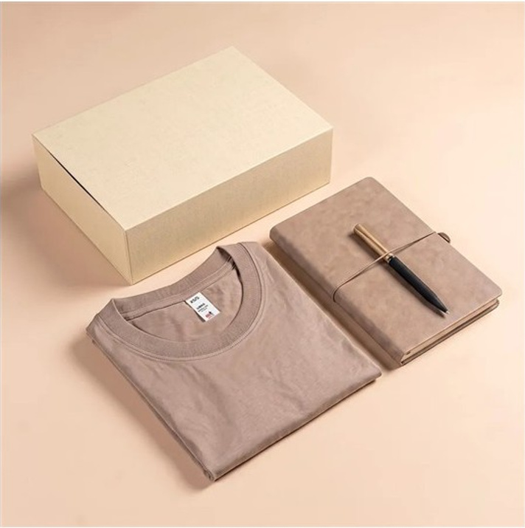
ПОДАРОЧНЫЕ НАБОРЫ
WELCOME PACKS
Готовые наборы для нового сотрудника,
участника конференции или партнёра.
В ЭТОМ РАЗДЕЛЕ · 14
1
Ember
8
MixPro
2
Power Beam
9
Officekit
3
Funky Set
10
Кружка, блокнот и ручка
4
Small Idea
11
Dynamic
14
5
Welcome Box
12
Welcome
6
Smart Lunch Pack
13
Flame
7
Readypack
14
Artkits
наборов

Slide 17
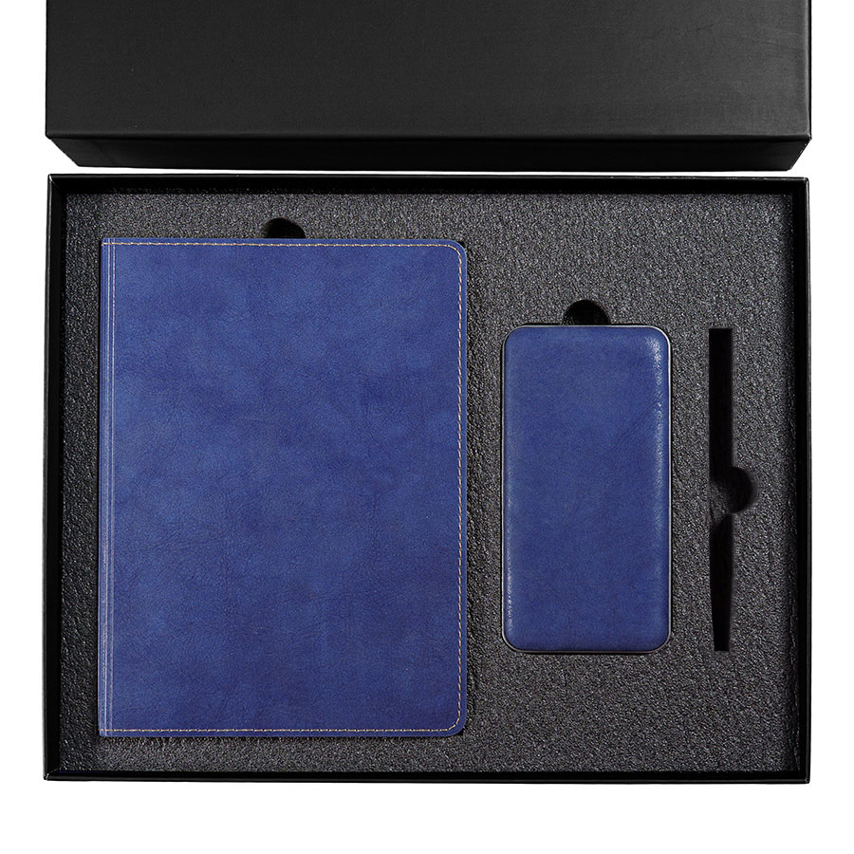

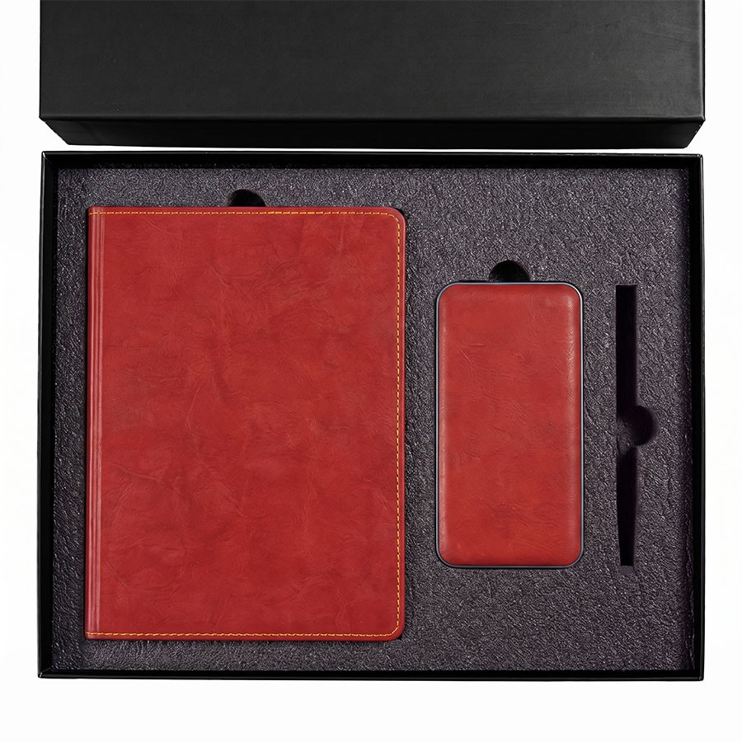
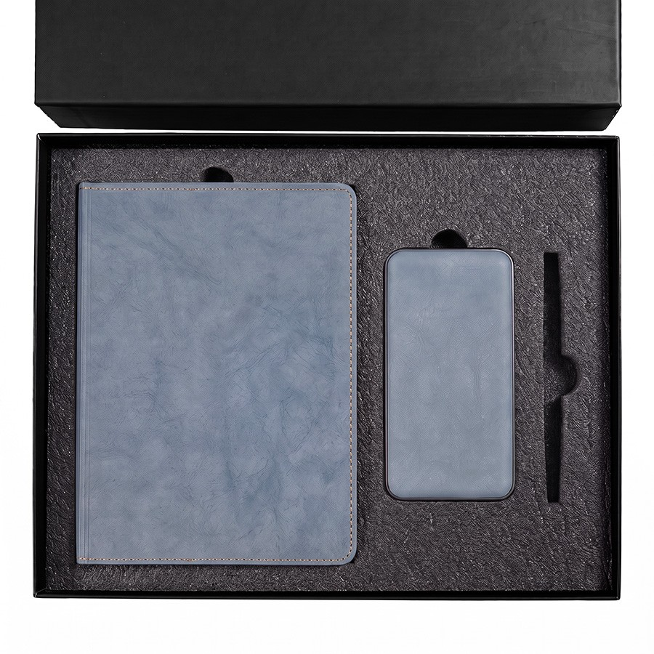
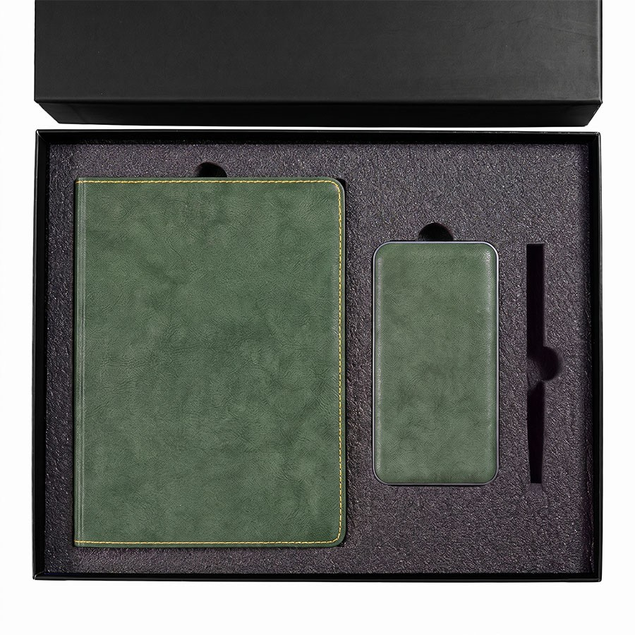
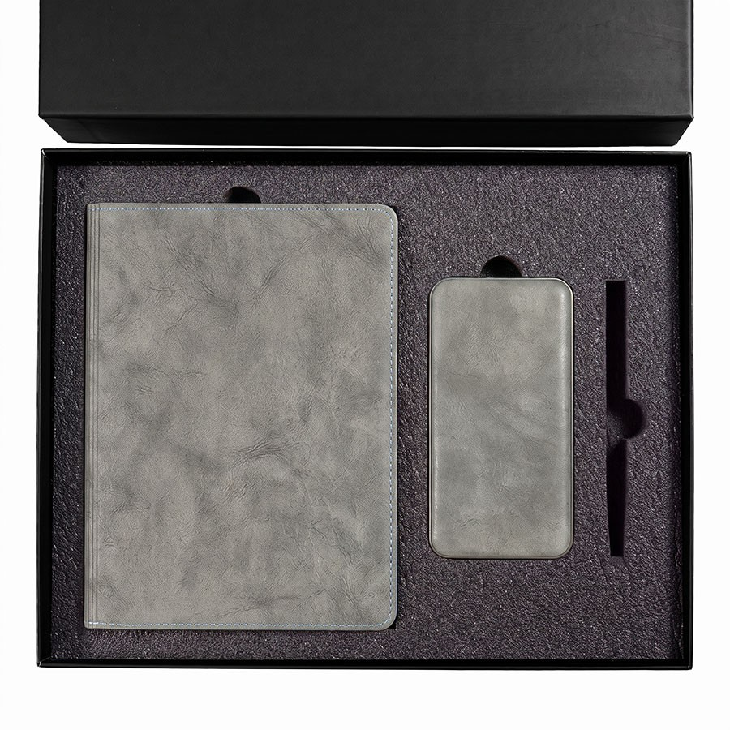

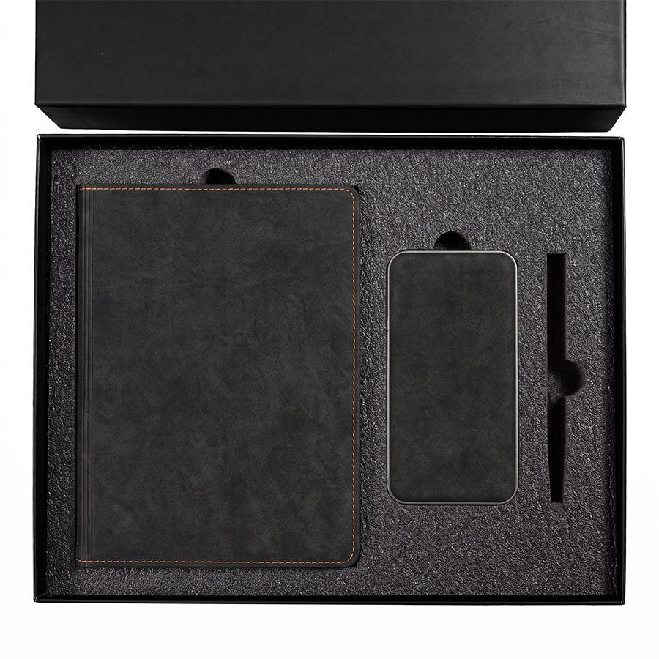
WELCOME PACKS
EMBER
СМОТРЕТЬ НА САЙТЕ
Энергия, планирование, статус —
всё в одном премиальном наборе.
СОСТАВ:
1
Ежедневник недатированный EMBER
2
Power bank EMBER 10 с быстрой зарядкой
3
Коробка с ложементом
4
Ручка FACTOR на выбор (в набор не входит)
Вы можете дополнить набор любой ручкой из коллекции FACTOR.
Список ручек в описании набора.
ЦВЕТА · 6
бордовый
голубой
зеленый
серый
синий
черный
20520/13
20520/22
20520/17
20520/29
20520/24
20520/35

Slide 18
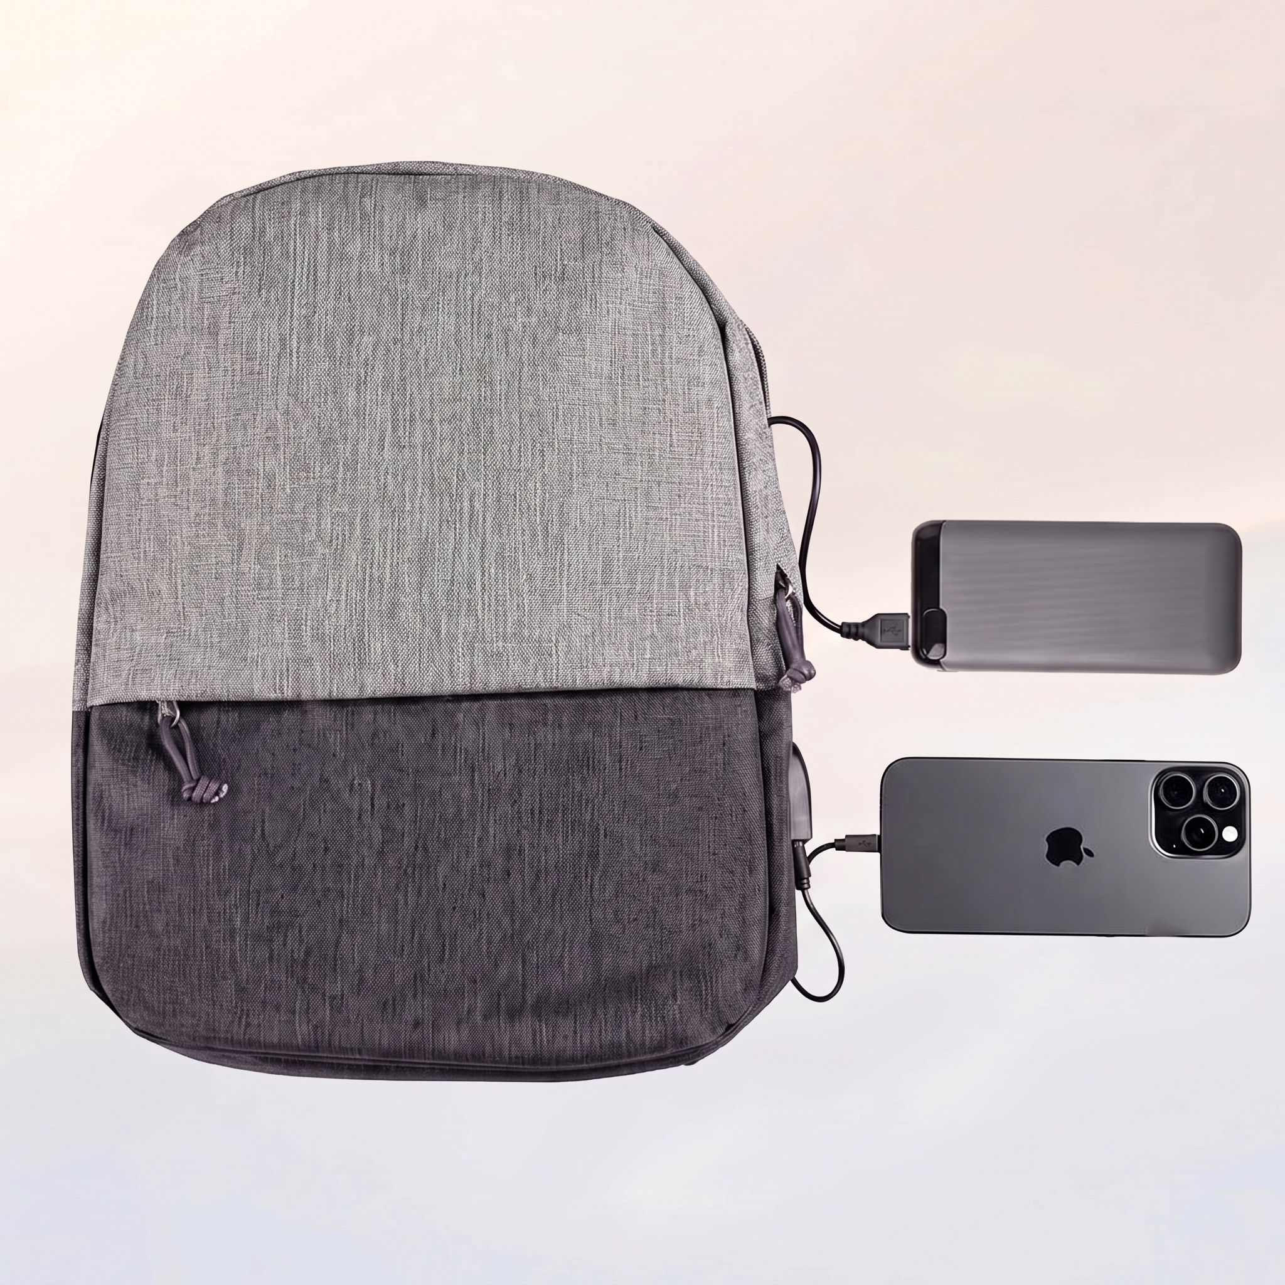

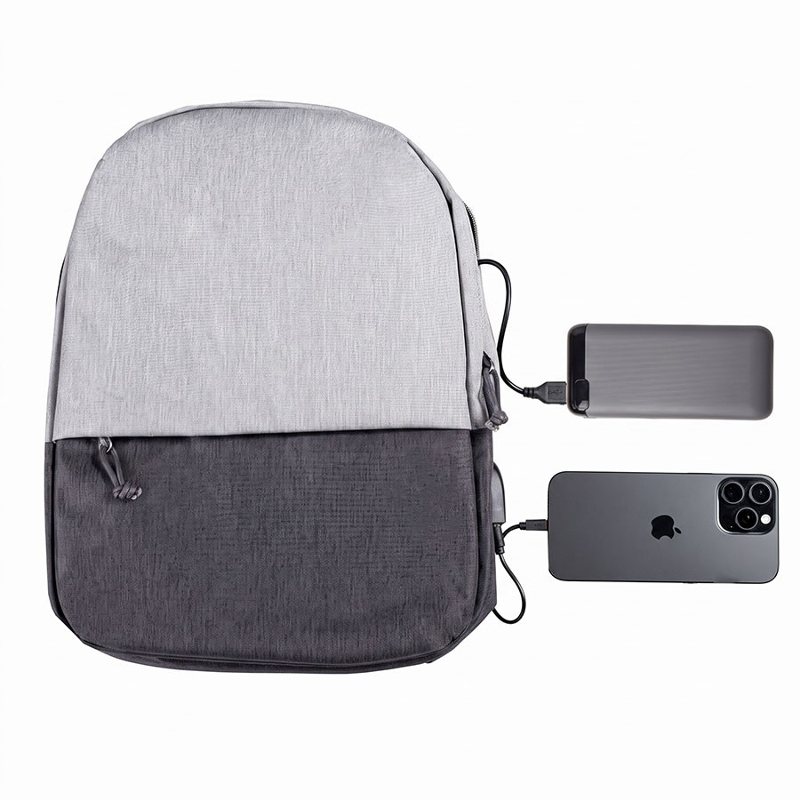

WELCOME PACKS
POWER BEAM
СМОТРЕТЬ НА САЙТЕ
Всегда на связи!
СОСТАВ:
1
Рюкзак BEAM MINI с USB-разъёмом
2
Аккумулятор Num 10
ЦВЕТА · 2
серый
серый,
синий
39553/30
39553/25

Slide 19




WELCOME PACKS
FUNKY SET
СМОТРЕТЬ НА САЙТЕ
Блокнот для планов, книжка
для идей и ручка в одной коробке.
СОСТАВ:
1
Блокнот для планирования
2
Записная книжка для идей и заметок
3
Ручка шариковая SCALEN
ЦВЕТА · 3
черный,
серый
белый,
красный
темно-синий,
серый
20484/35
20484/08
20484/26

Slide 20






WELCOME PACKS
SMALL IDEA
СМОТРЕТЬ НА САЙТЕ
Яркий подарок для больших
планов и идей!
СОСТАВ:
1
Ежедневник недатированный SALLY
2
Ручка SLIM
3
Подарочная коробка
4
Бумажная стружка
ЦВЕТА · 5
желтый
зеленый
голубой
белый,
серый
красный
20515/03
20515/18
20515/22
20515/01/30
20515/08

Slide 21


WELCOME PACKS
WELCOME BOX
СМОТРЕТЬ НА САЙТЕ
Подарок, который мотивирует!
СОСТАВ:
1
Футболка оверсайз LIBRA
2
Ежедневник недатированный
3
Ручка M1
4
Подарочная коробка
ЦВЕТА · 1
бежевый
39550/126

Slide 22


WELCOME PACKS
SMART LUNCH PACK
СМОТРЕТЬ НА САЙТЕ
Свежо, горячо, удобно!
СОСТАВ:
1
Термосумка из мягкого фетра
2
Ланч-бокс с герметичными крышками
3
Бутылка для воды с носиком
ЦВЕТА · 1
серый
20514

Slide 23




WELCOME PACKS
READYPACK
СМОТРЕТЬ НА САЙТЕ
Готовый бизнес-сет для сотрудников,
участников конференций и саммитов.
СОСТАВ:
1
Рюкзак BAG&FLY с USB-разъёмом
2
Ежедневник SIMPLY FIRM
3
Ручка GLOSSY GUN soft touch
ЦВЕТА · 3
серый
красный
серый,
синий
39496/30
39496/08
39496/24

Slide 24


WELCOME PACKS
MIXPRO
СМОТРЕТЬ НА САЙТЕ
Набор для профессионалов.
СОСТАВ:
1
Сумка-папка MIX
2
Бизнес-блокнот BIGGY
3
Ручка NEO с подсветкой после гравировки
ЦВЕТА · 1
черный
39554/35

Slide 25




WELCOME PACKS
OFFICEKIT
СМОТРЕТЬ НА САЙТЕ
Всё для рабочего стола:
термос, ежедневник и ручка.
СОСТАВ:
1
Термос
2
Ежедневник
3
Ручка
4
Бумажная стружка
5
Подарочная коробка
ЦВЕТА · 4
черный
красный
зеленый
синий
39513/35
39513/08
39513/15
39513/24

Slide 26

WELCOME PACKS
КРУЖКА, БЛОКНОТ И РУЧКА
СМОТРЕТЬ НА САЙТЕ
Три полезные вещи
в одной подарочной коробке.
СОСТАВ:
1
Кружка
2
Блокнот
3
Ручка
4
Бумажная стружка
5
Подарочная коробка
ЦВЕТА · 1
темно-синий,
белый
39522/24

Slide 27




WELCOME PACKS
DYNAMIC
СМОТРЕТЬ НА САЙТЕ
Кружка, ежедневник и ручка
в одной коробке.
СОСТАВ:
1
Кружка
2
Ежедневник
3
Ручка
4
Бумажная стружка
5
Подарочная коробка
ЦВЕТА · 3
черный,
красный
черный,
синий
черный,
оранжевый
39511/35/08
39511/35/24
39511/35/06

Slide 28




WELCOME PACKS
WELCOME
СМОТРЕТЬ НА САЙТЕ
Всё, что нужно для старта:
идеальный набор для первого рабочего дня.
СОСТАВ:
1
Блокнот
2
Ручка
3
Кружка
4
Коробка BOX
5
Бумажная стружка
ЦВЕТА · 4
белый,
красный
белый,
темно-синий
белый,
оранжевый
белый,
черный
39532/01/08
39532/01/26
39532/01/06
39532/01/35

Slide 29


WELCOME PACKS
FLAME
СМОТРЕТЬ НА САЙТЕ
Блокнот, ручка и кружка —
всё для рабочего дня.
СОСТАВ:
1
Блокнот
2
Ручка
3
Кружка
ЦВЕТА · 2
черный,
зеленый
черный,
красный
39536/35/15
39536/35/08

Slide 30


WELCOME PACKS
ARTKITS
СМОТРЕТЬ НА САЙТЕ
Ежедневник, ручка и кружка
с цветным дном.
СОСТАВ:
1
Ежедневник SMARTI
2
Ручка
3
Кружка FUN2 с цветным силиконовым дном
4
Бумажная стружка
5
Коробка BOX
ЦВЕТА · 1
серый
39514/30

Slide 31



ПОДАРОЧНЫЕ НАБОРЫ
СПОРТИВНЫЕ
НАБОРЫ
Для прогулок, тренировок
и активного отдыха.
В ЭТОМ РАЗДЕЛЕ · 3
1
Walk
2
Fitkit
3
Motion
3
набора

Slide 32



СПОРТИВНЫЕ НАБОРЫ
WALK
СМОТРЕТЬ НА САЙТЕ
Для прогулок, отдыха в парке
и корпоративных мероприятий на природе.
СОСТАВ:
1
Рюкзак
2
Бутылка для воды с карабином
3
Плед флисовый
ЦВЕТА · 2
серый
черный
39524/30
39524/35

Slide 33



СПОРТИВНЫЕ НАБОРЫ
FITKIT
СМОТРЕТЬ НА САЙТЕ
Комплект для активного образа жизни
и осознанного питания.
СОСТАВ:
1
Лёгкий рюкзак
2
Бутылка для воды
3
Контейнер для еды
ЦВЕТА · 3
синий
красный
белый,
зеленый
39510/24
39510/08
39510/15

Slide 34


СПОРТИВНЫЕ НАБОРЫ
MOTION
СМОТРЕТЬ НА САЙТЕ
Спортивная сумка и бейсболка
для активного дня.
СОСТАВ:
1
Спортивная сумка
2
Бейсболка
ЦВЕТА · 2
черный
синий
39543/35
39543/26

Slide 35
HAPPY GIFTS
ЧТО МЫ СДЕЛАЕМ
ПОД ВАШ ПРОЕКТ
1
2
3
Отгрузка
Сборка
Адаптация
Наборы поставляются в разобранном виде
Если нужна готовая сборка, точный срок отгрузки уточняйте у менеджера
Заменим, уберём или добавим любой компонент — обратитесь к вашему менеджеру
4
5
6
Новинки
Цвет
Свяжитесь с менеджером
Коллекция постоянно обновляется. Следите за новинками
Нет нужного цвета, но комплектующие такого цвета есть в наличии? Обратитесь к вашему менеджеру
Подберём набор под ваш бюджет и повод

Slide 36






СЛЕДИТЕ
ЗА НОВИНКАМИ
Коллекция подарочных наборов
постоянно обновляется.
+7 (800) 200-36-90
HAPPYGIFTS.RU

